Slide 1









“Образование Спасск-Дальний”
Приморский край
УПРАВЛЕНИЕ ОБРАЗОВАНИЯ АДМИНИСТРАЦИИ
ГОРОДСКОГО ОКРУГА СПАССК-ДАЛЬНИЙ
Модернизация образовательной среды в муниципальных образовательных организациях
городского округа Спасск-Дальний
Спасск-Дальний
2024

Slide 2

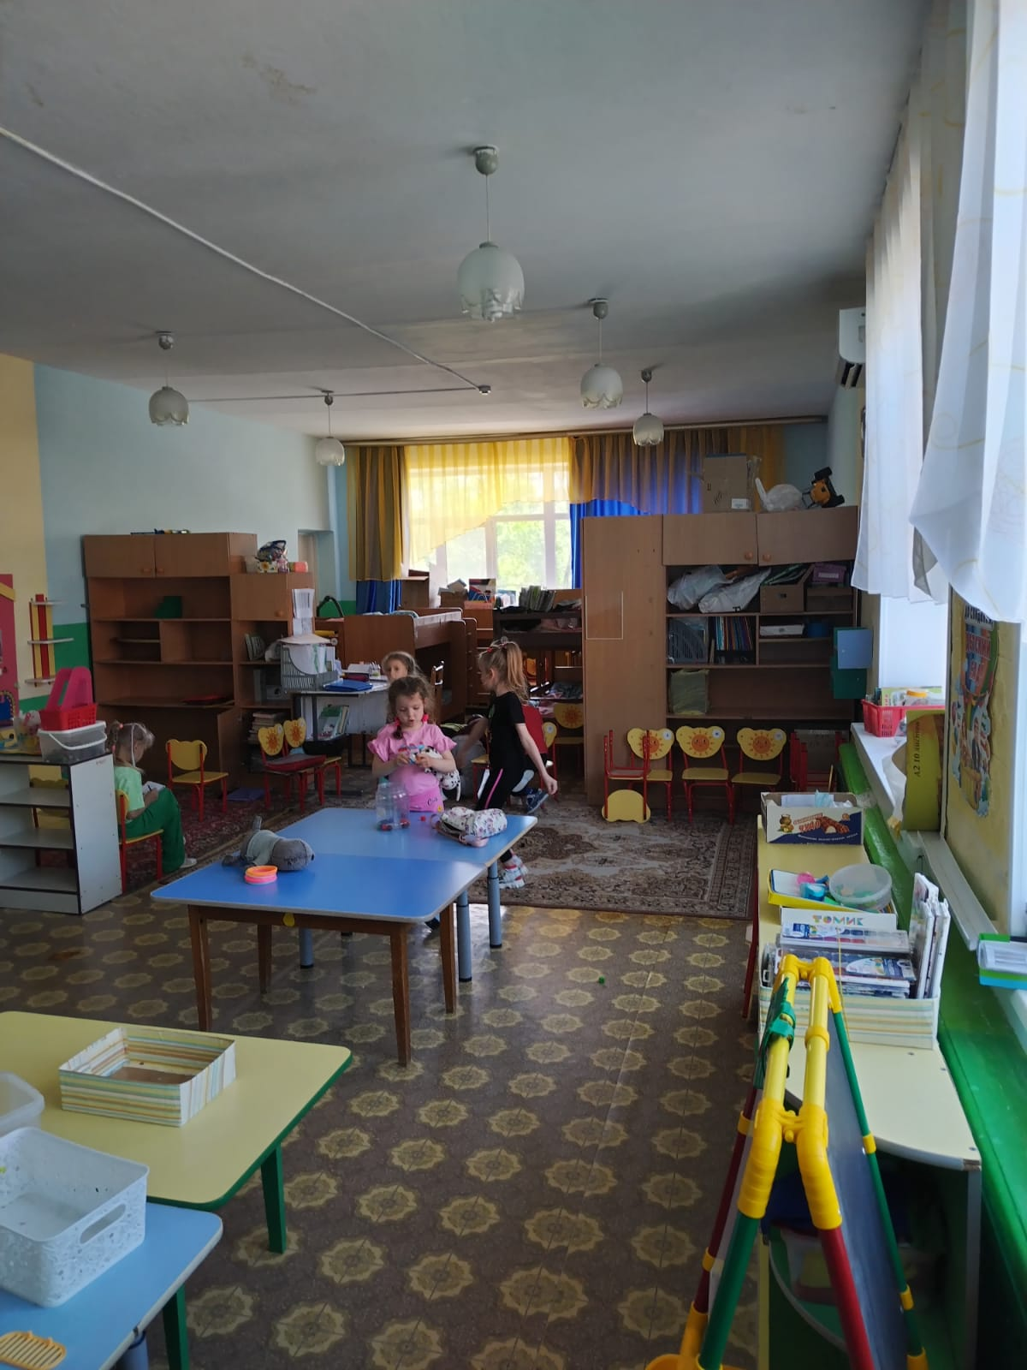
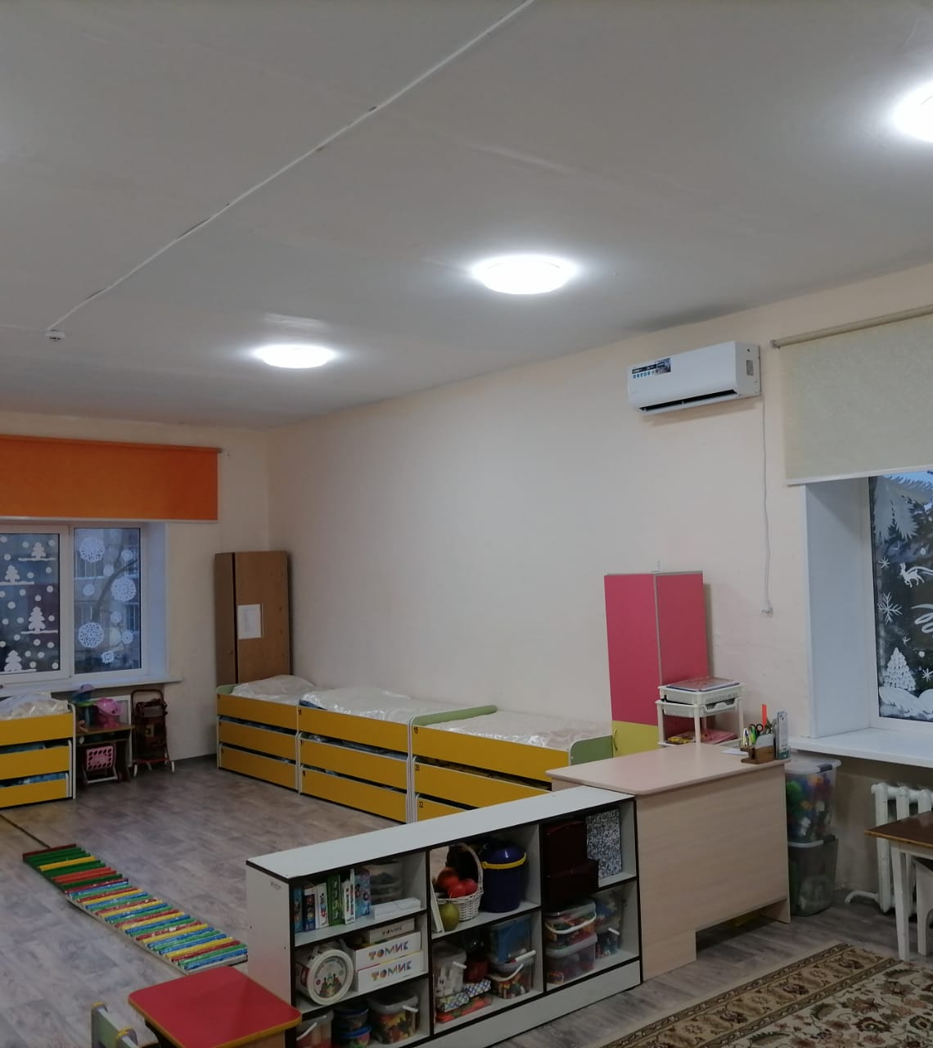
“Образование Спасск-Дальний”
Приморский край
МБДОУ ЦРР детский сад № 4 «Солнышко»
г.о. Спасск-Дальний
Группа старшего возраста «Смешарики»
«БЫЛО» «СТАЛО»

Slide 3
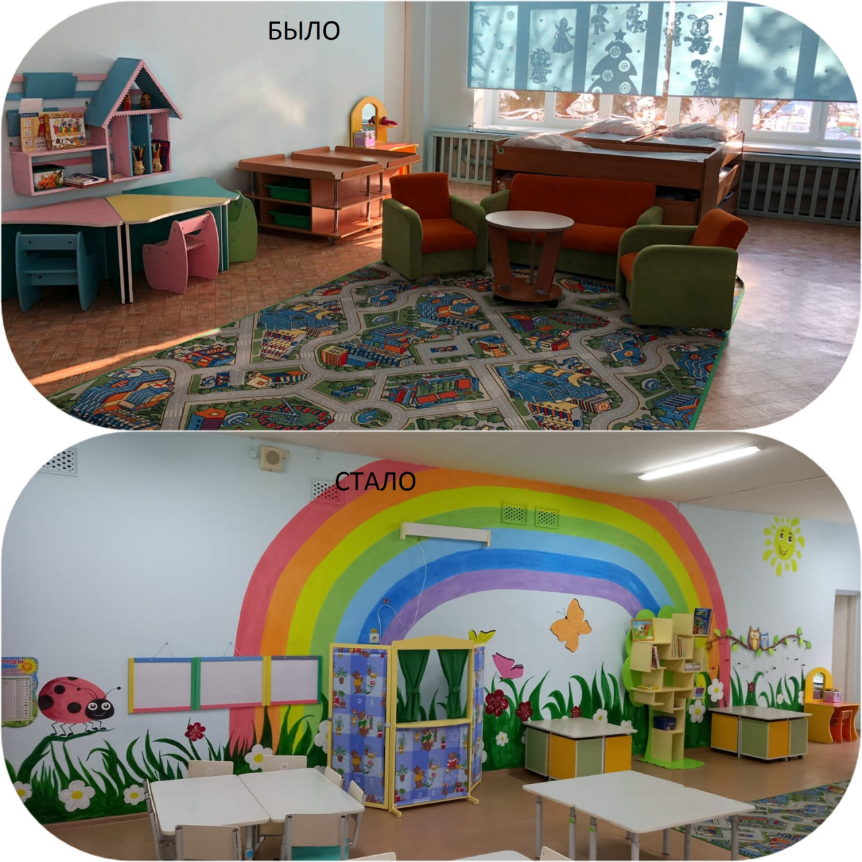
“Образование Спасск-Дальний”
Приморский край
МБДОУ детский сад № 16 «Аленка»
Группа подготовительная к школе «Подсолнушки»

Slide 4
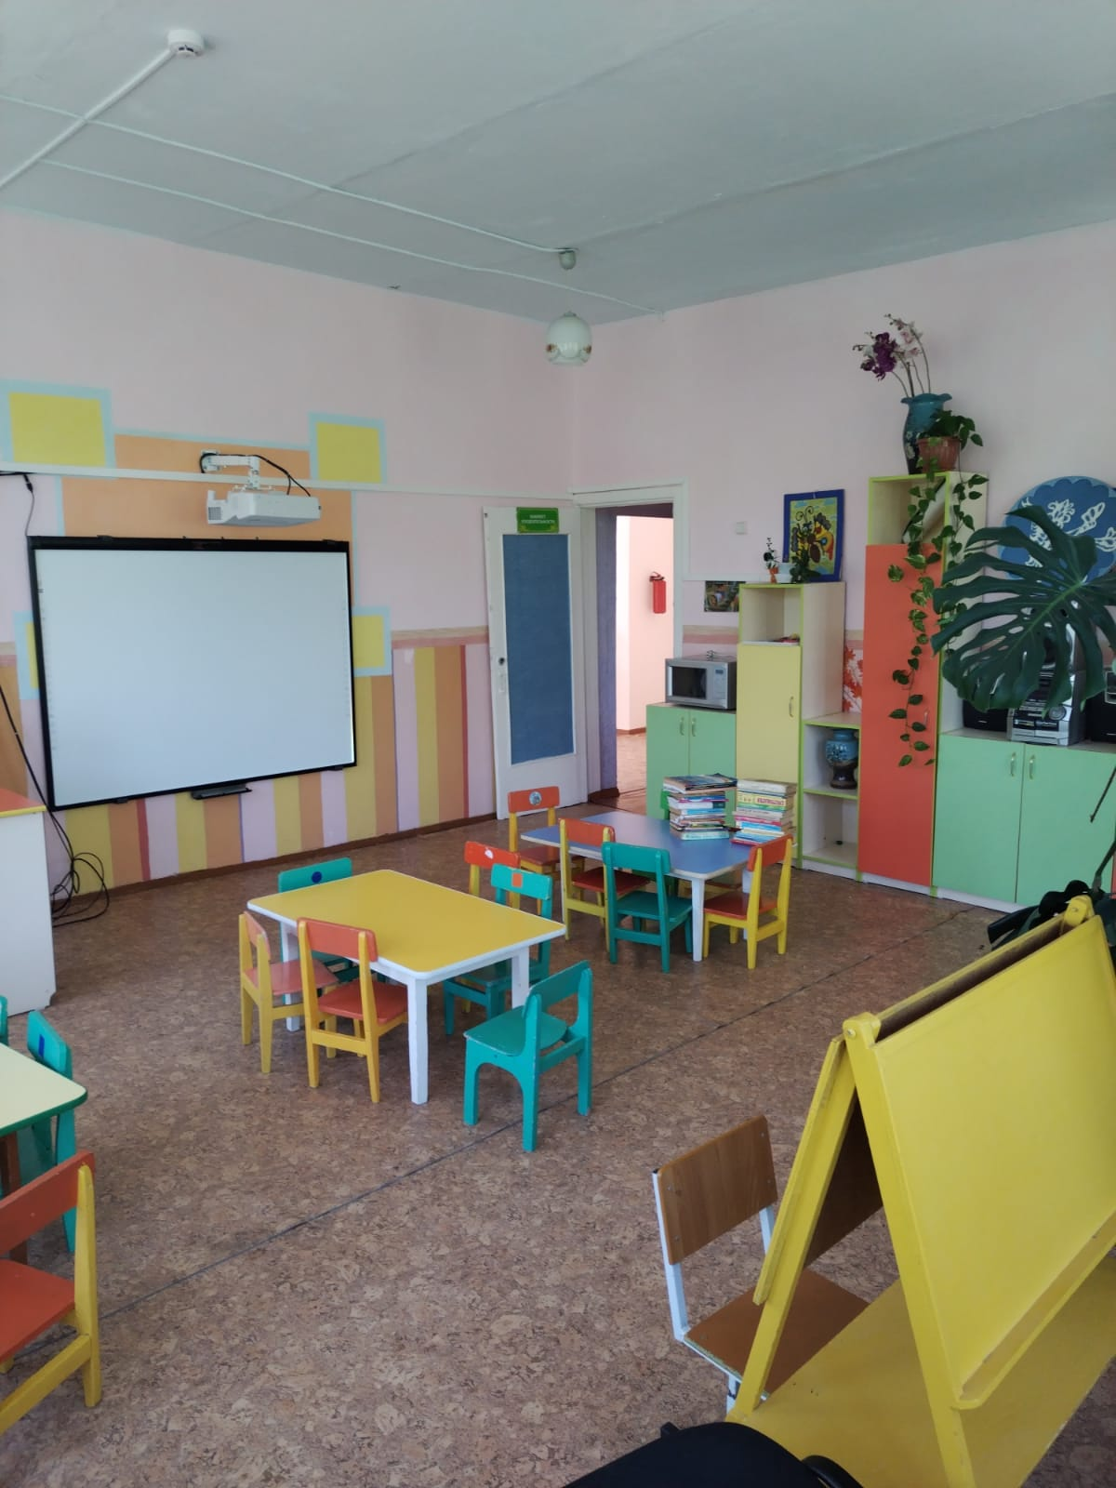
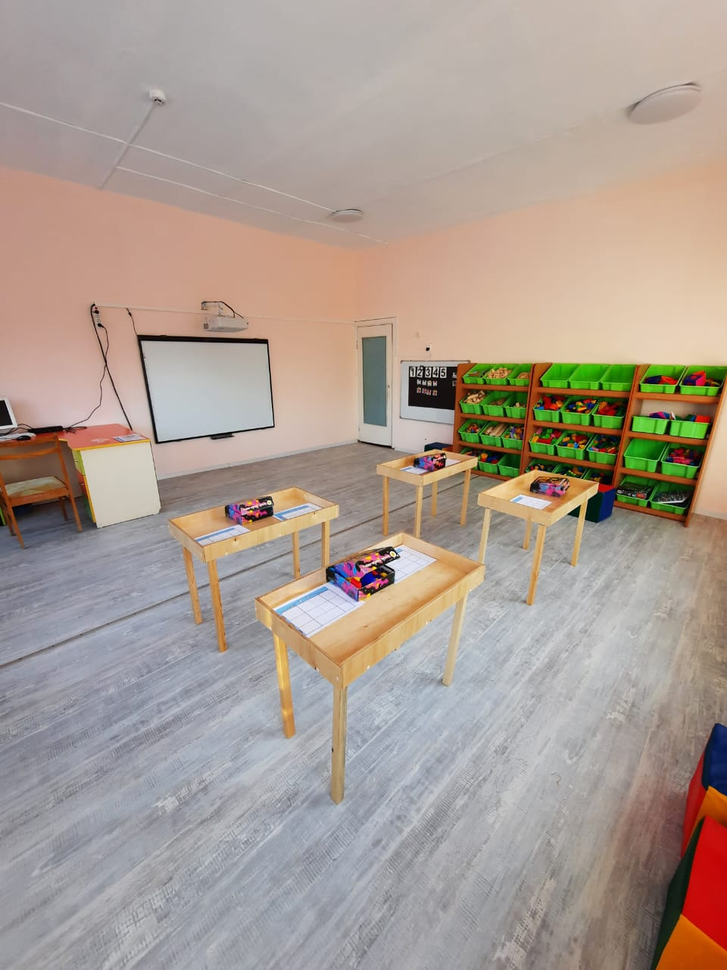
“Образование Спасск-Дальний”
Приморский край
МБДОУ ЦРР детский сад № 4 «Солнышко»
г.о. Спасск-Дальний
Центр «Инженерикум»
«БЫЛО» «СТАЛО»

Slide 5

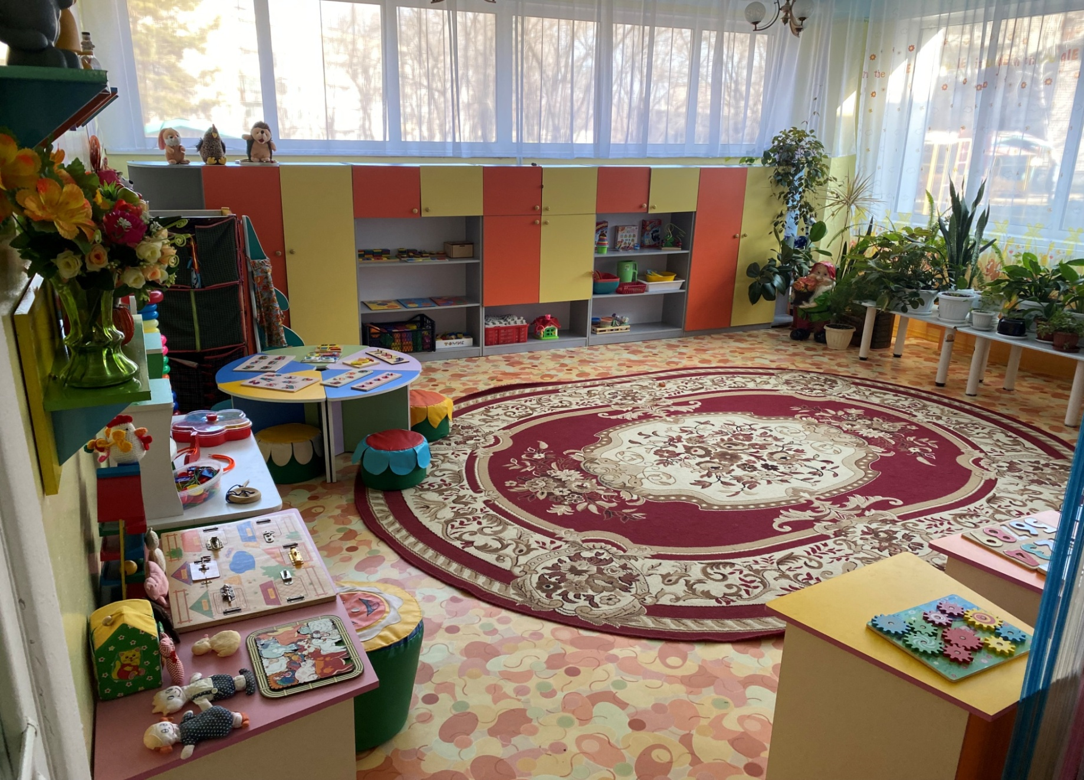
“Образование Спасск-Дальний”
Приморский край
МБОУ ЦО «Интеллект»
БЫЛО
Развивающая комната

Slide 6
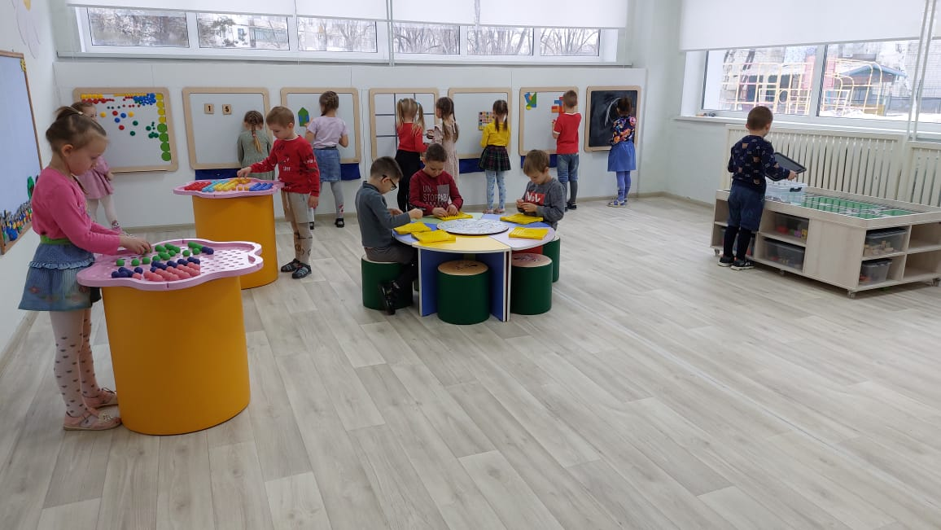
“Образование Спасск-Дальний”
Приморский край
МБОУ ЦО «Интеллект»
СТАЛО
«Умные дети»
(математическое направление)
(математическое направление)

Slide 7
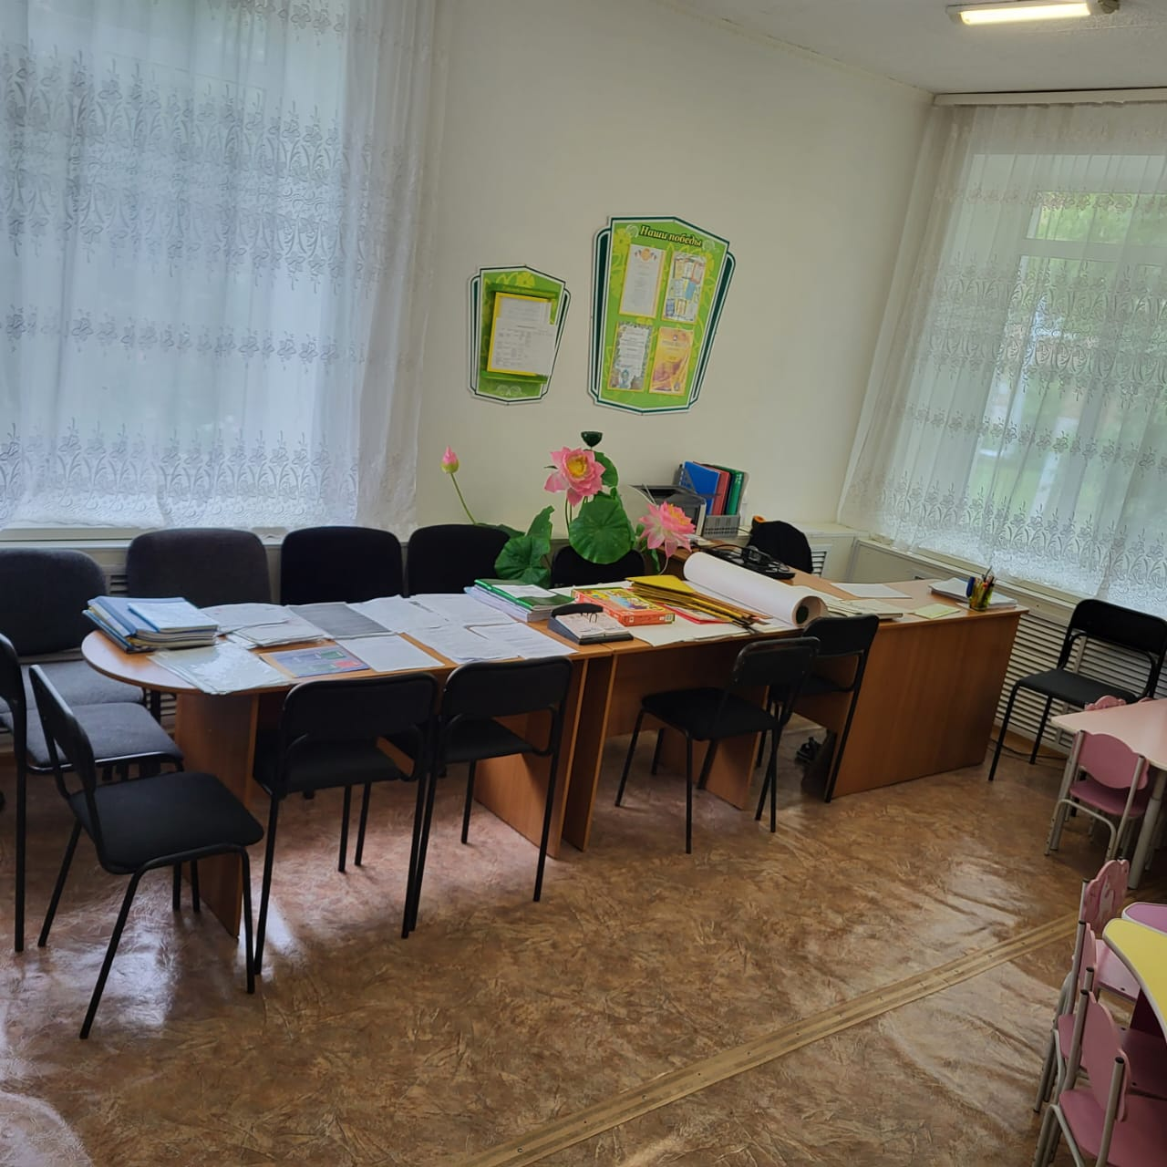
“Образование Спасск-Дальний”
Приморский край
МБОУ ЦО «Интеллект»
БЫЛО
методический кабинет

Slide 8
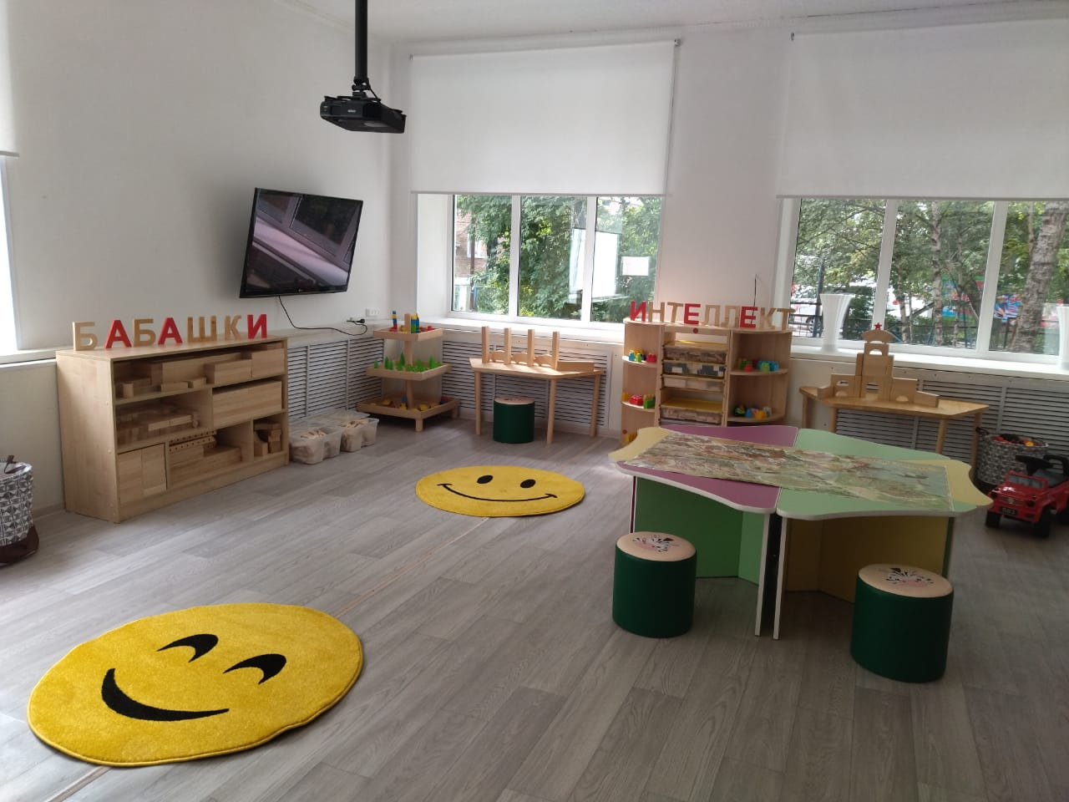
“Образование Спасск-Дальний”
Приморский край
МБОУ ЦО «Интеллект»
СТАЛО
«Бабашки»
(техническое направление)

Slide 9
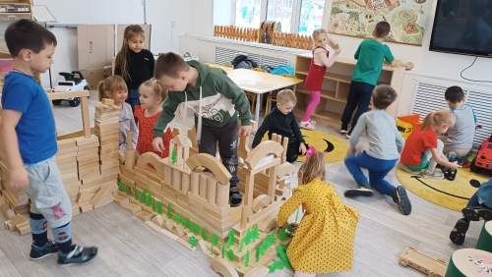
“Образование Спасск-Дальний”
Приморский край

Slide 10
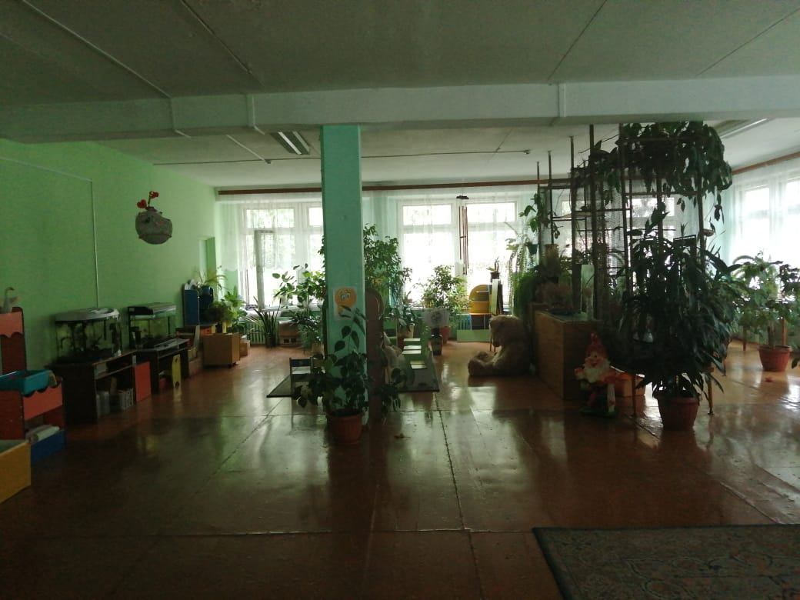
“Образование Спасск-Дальний”
Приморский край
МБОУ ЦО «Интеллект»
БЫЛО
Экологическая комната

Slide 11
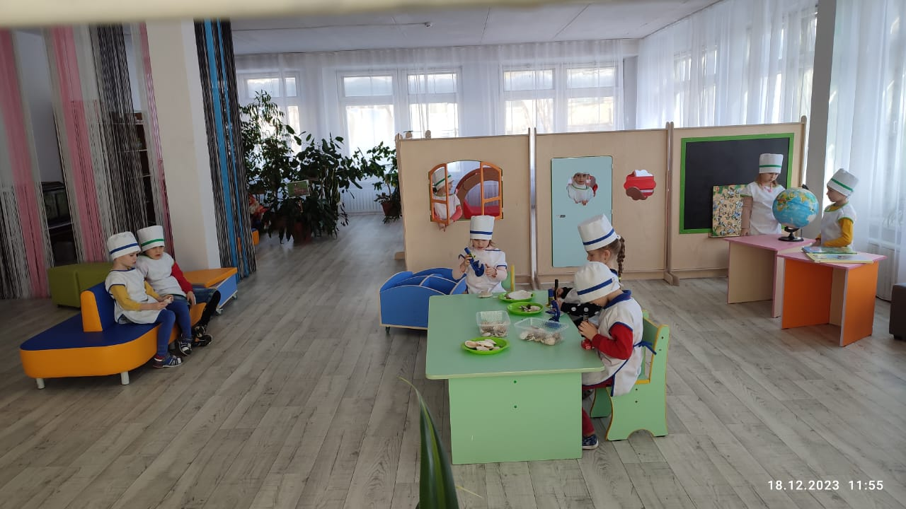
“Образование Спасск-Дальний”
Приморский край
МБОУ ЦО «Интеллект»
СТАЛО
«Маленькие исследователи»

Slide 12
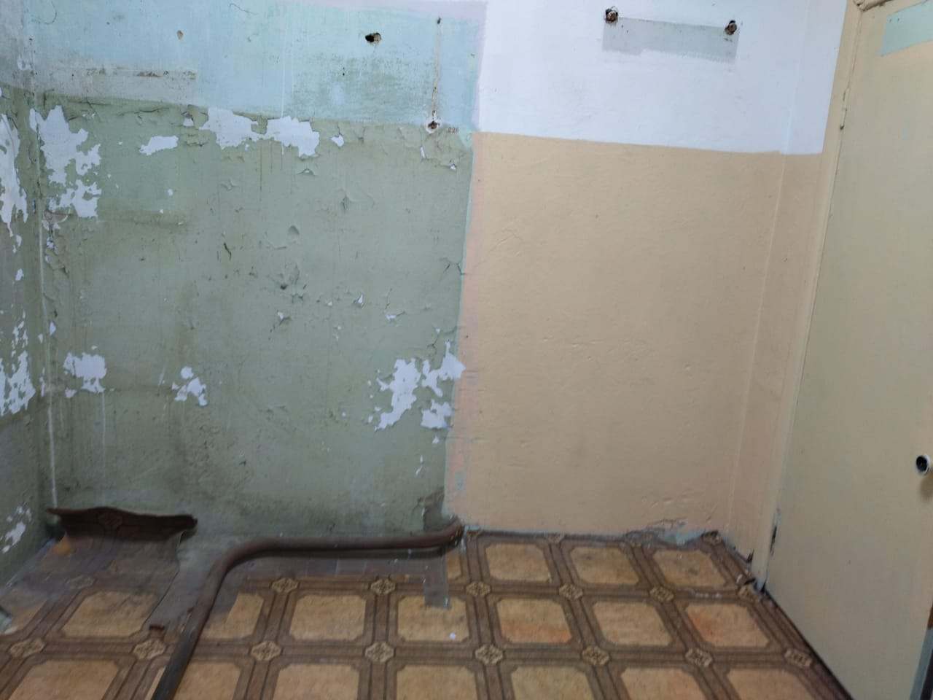
“Образование Спасск-Дальний”
Приморский край
МБОУ ЦО «Интеллект»
БЫЛО
гардеробная

Slide 13
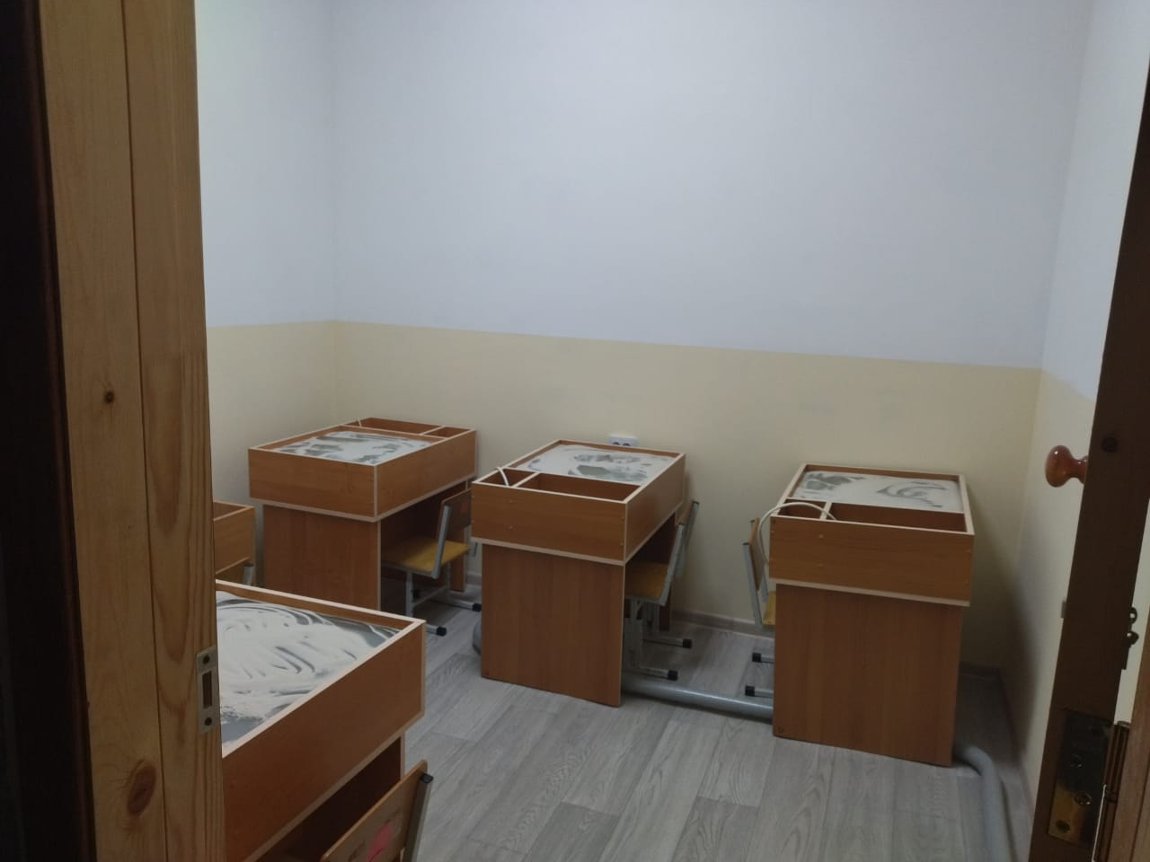
“Образование Спасск-Дальний”
Приморский край
МБОУ ЦО «Интеллект»
СТАЛО
«Песочные фантазии»

Slide 14
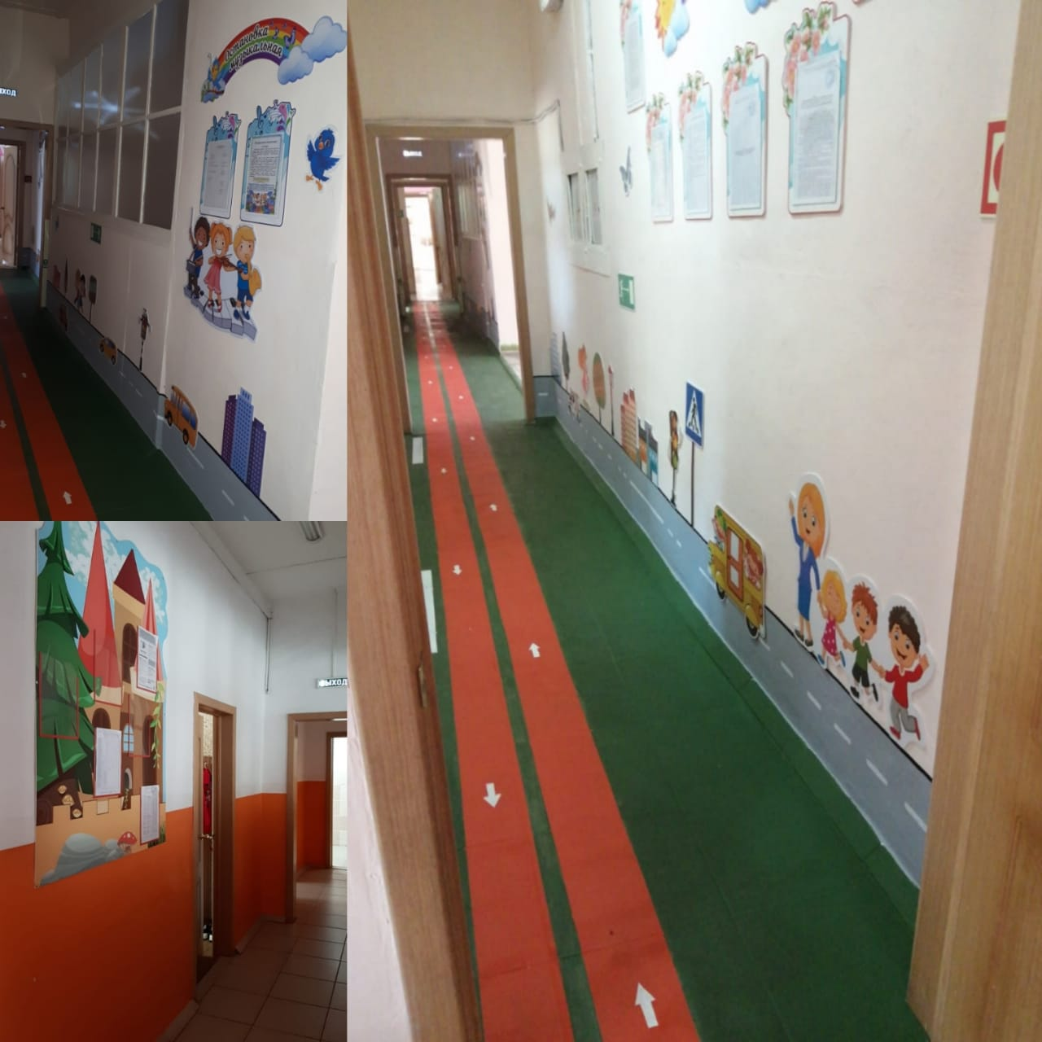
“Образование Спасск-Дальний”
Приморский край
МБДОУ детский сад №3 «Радуга» г.о. Спасск-Дальний коридор безопасности

Slide 15
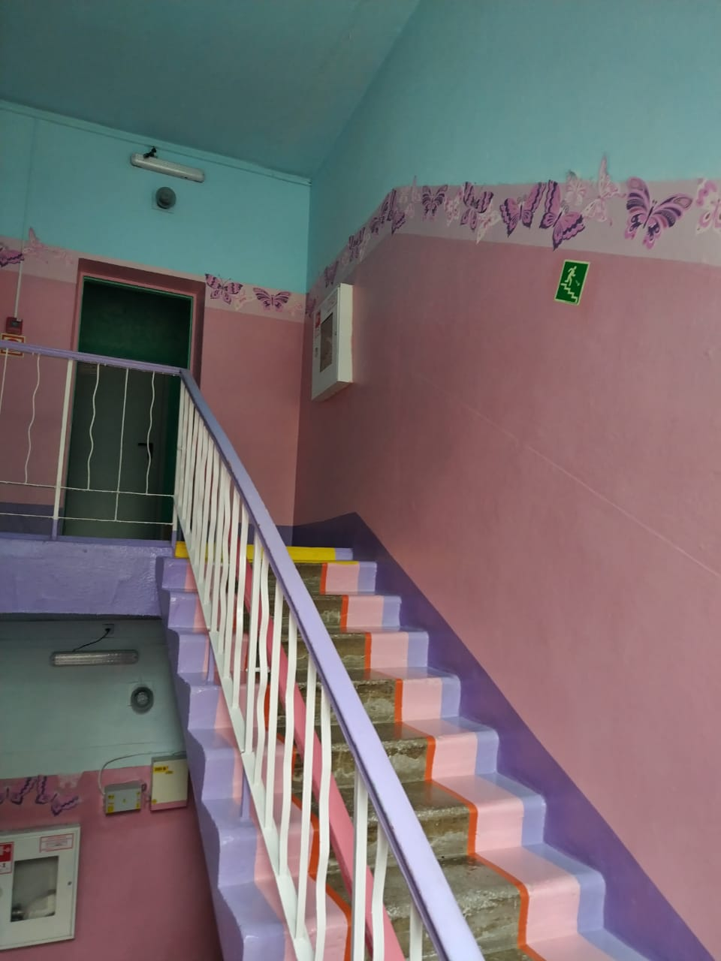
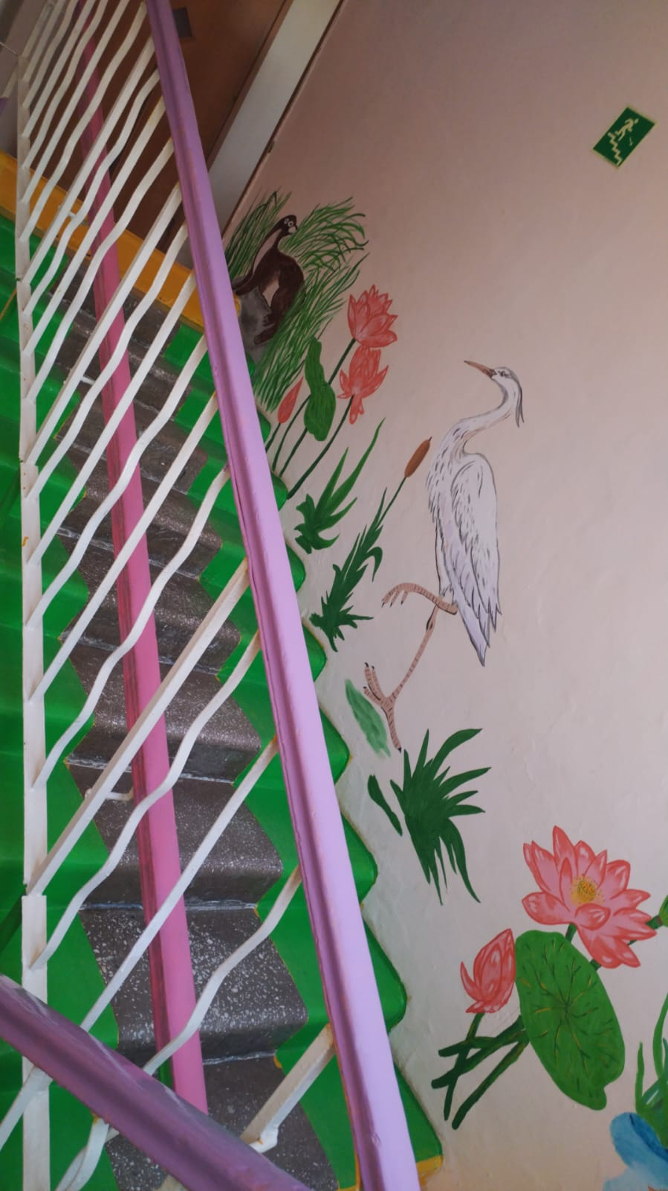
“Образование Спасск-Дальний”
Приморский край
МБДОУ ЦРР детский сад № 4 «Солнышко»
г.о. Спасск-Дальний
«ГОВОРЯЩАЯ ЛЕСТНИЦА»
«Природа Приморского края»
«БЫЛО» «СТАЛО»

Slide 16
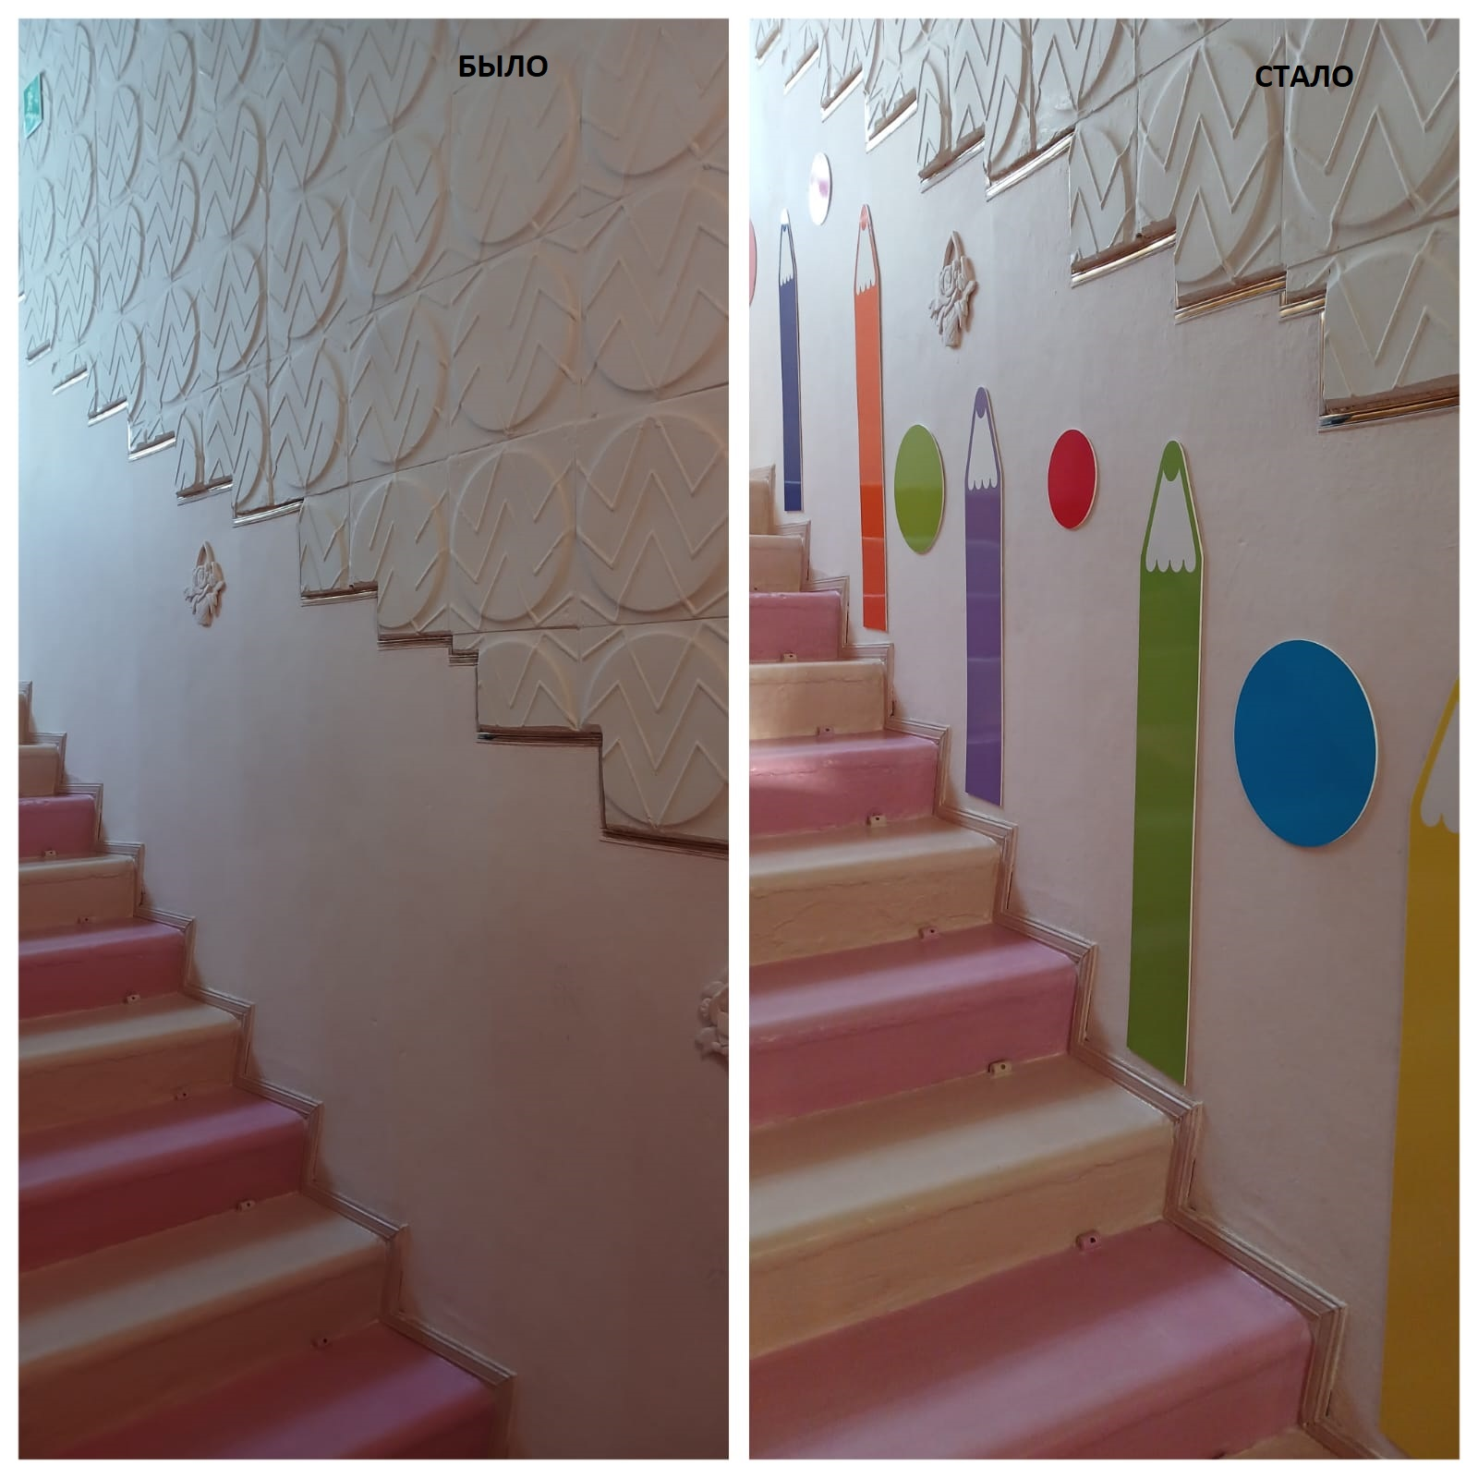
“Образование Спасск-Дальний”
Приморский край
МБДОУ ЦРР детский сад № 18 «Родничок»
Оформление лестничного марша – «Обучающая стена»

Slide 17
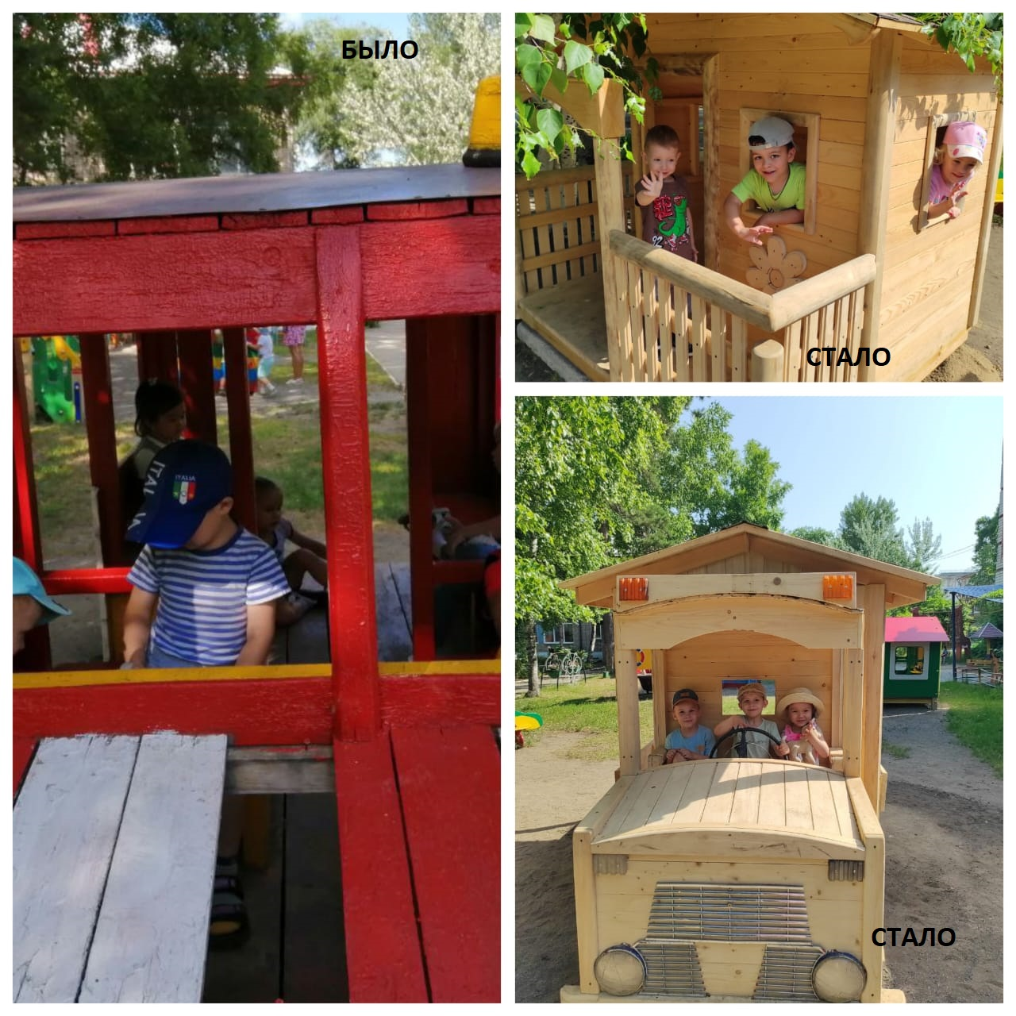
“Образование Спасск-Дальний”
Приморский край
МБДОУ ЦРР детский сад № 18 «Родничок»
Установка игрового оборудования

Slide 18
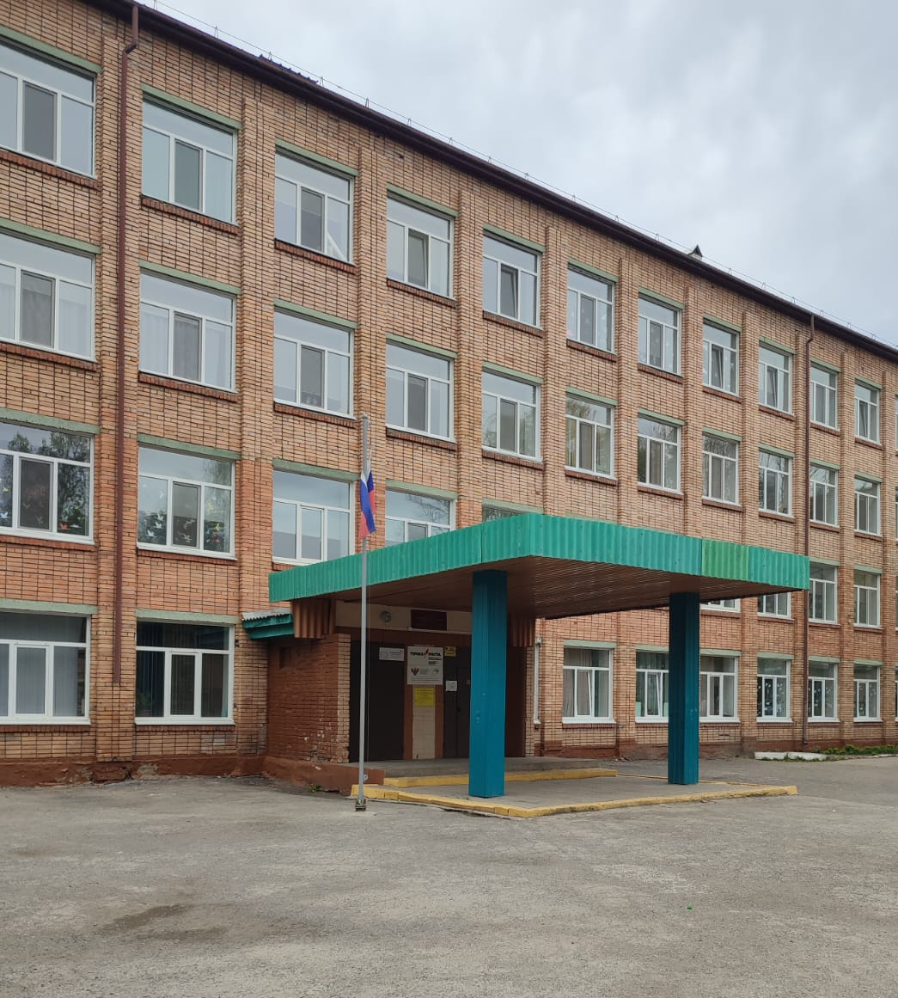
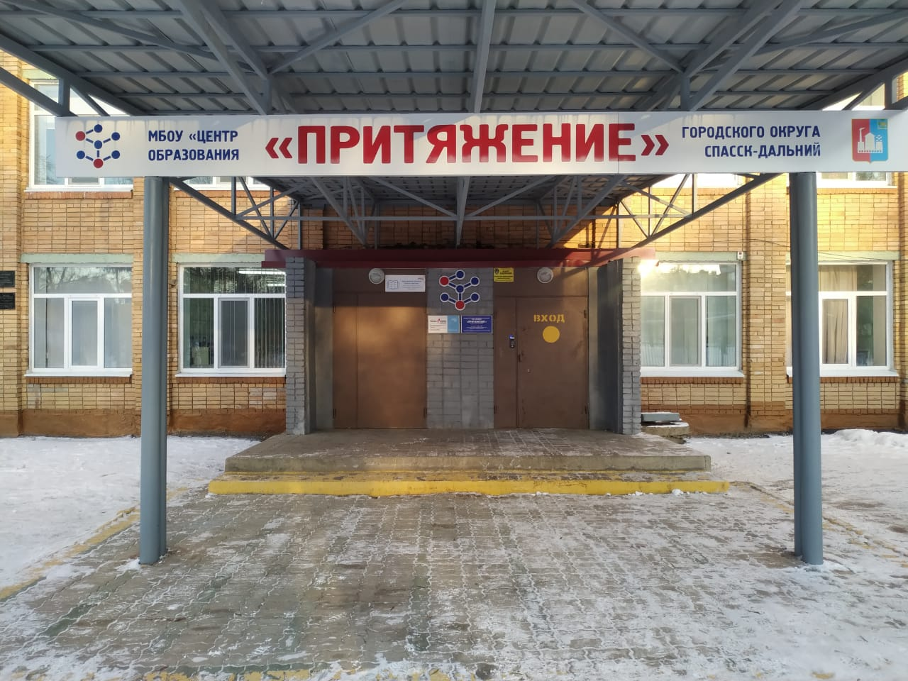
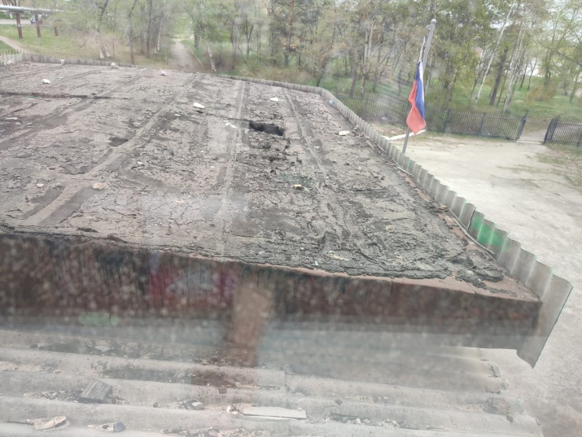
“Образование Спасск-Дальний”
Приморский край
МБОУ ЦО «Притяжение»
БЫЛО
СТАЛО
крыльцо, корпус 1, Красногвардейская 73

Slide 19
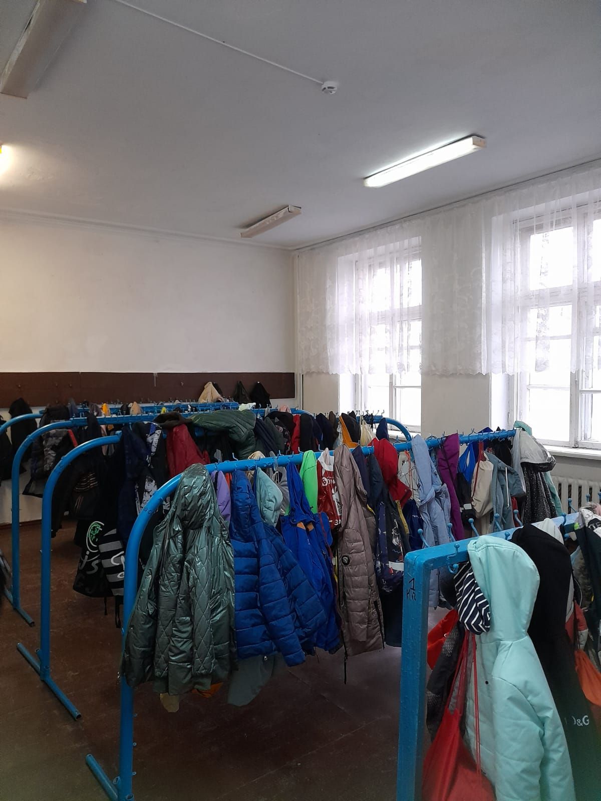
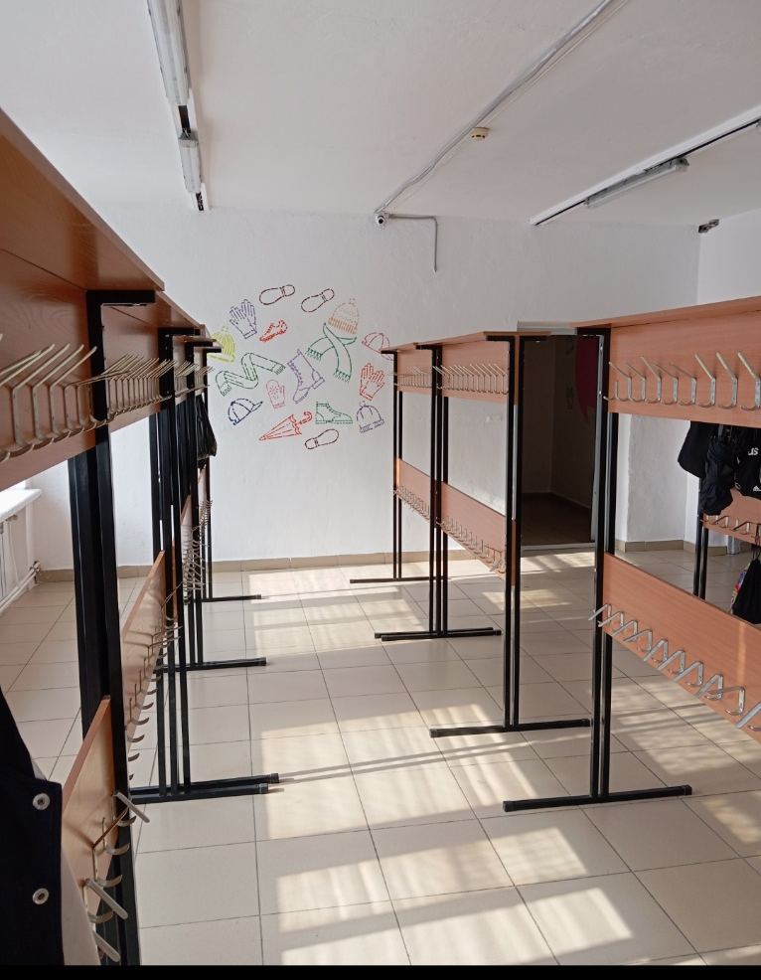
МБОУ ЦО «Содружество»
«Гардероб»
“Образование Спасск-Дальний”
Приморский край
БЫЛО
СТАЛО

Slide 20
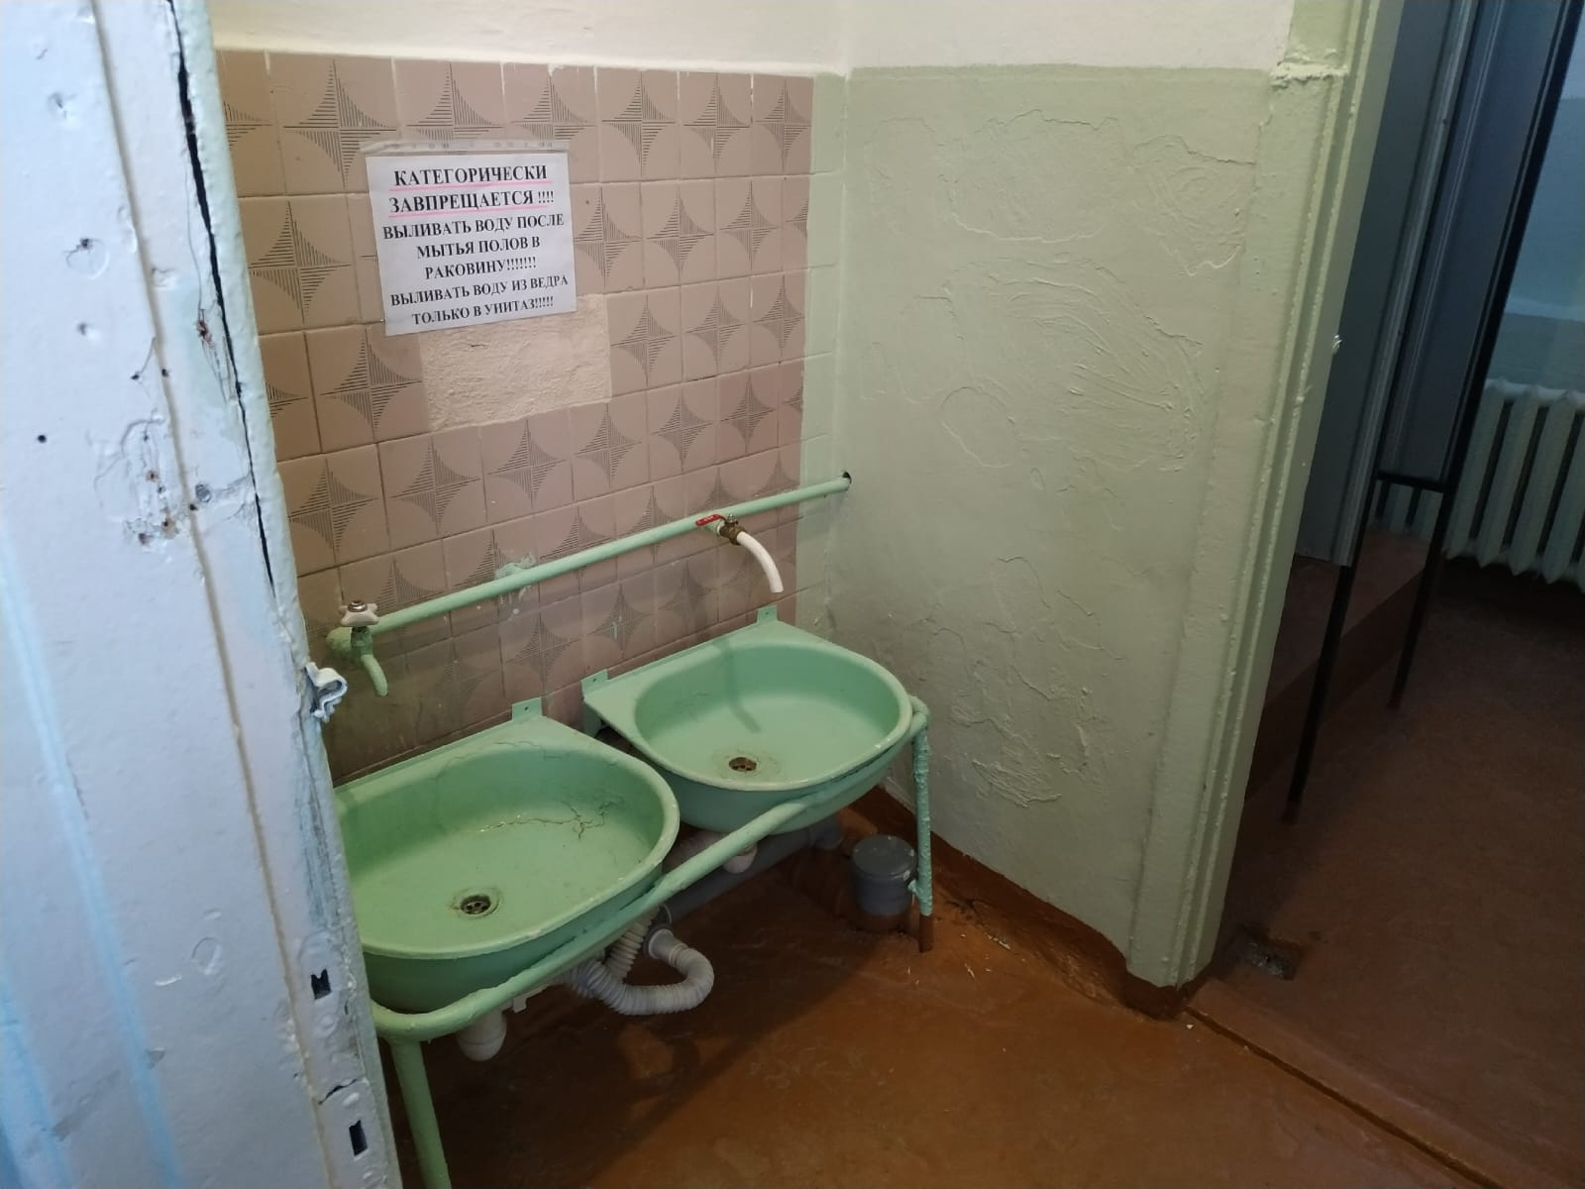
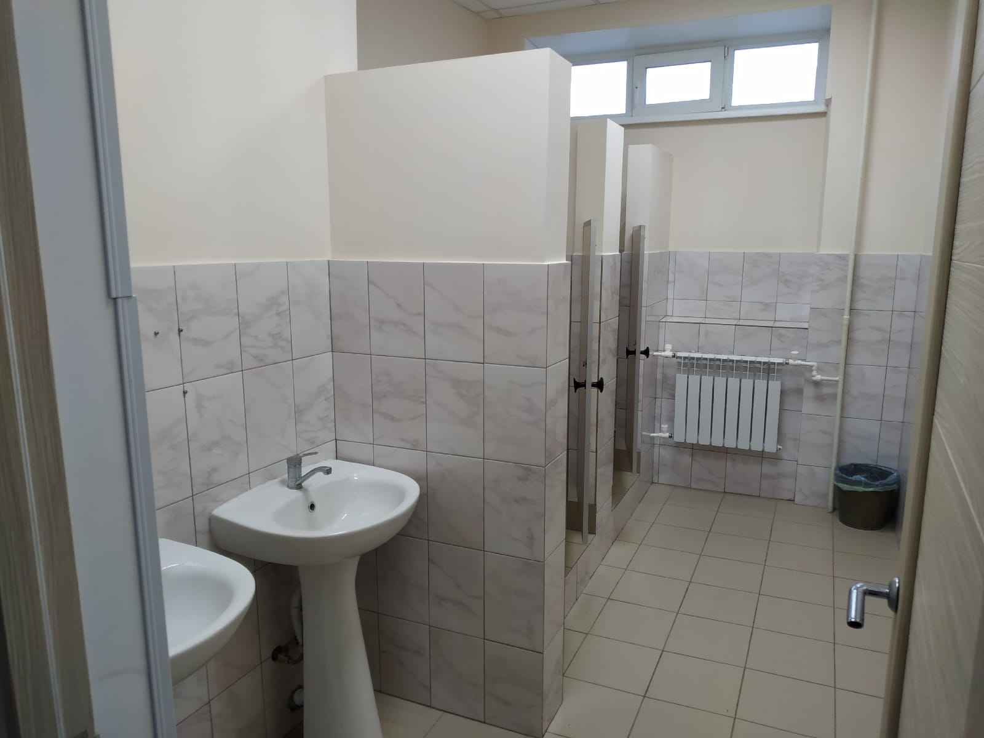
“Образование Спасск-Дальний”
Приморский край
МБОУ ЦО «Притяжение»
БЫЛО
СТАЛО
туалеты начальная школа, корпус 1, Красногвардейская 73

Slide 21
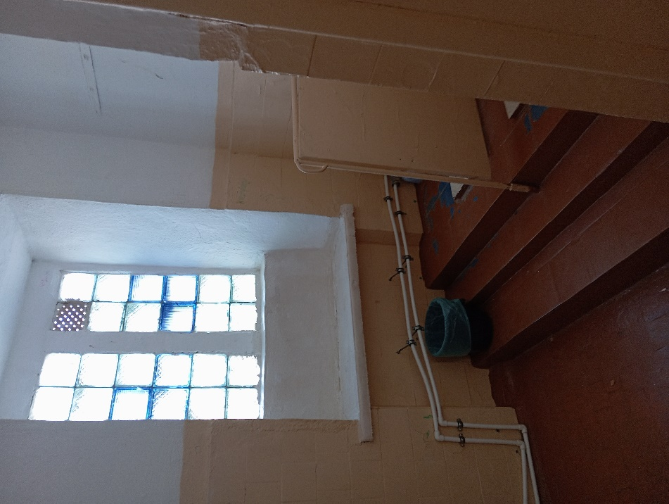
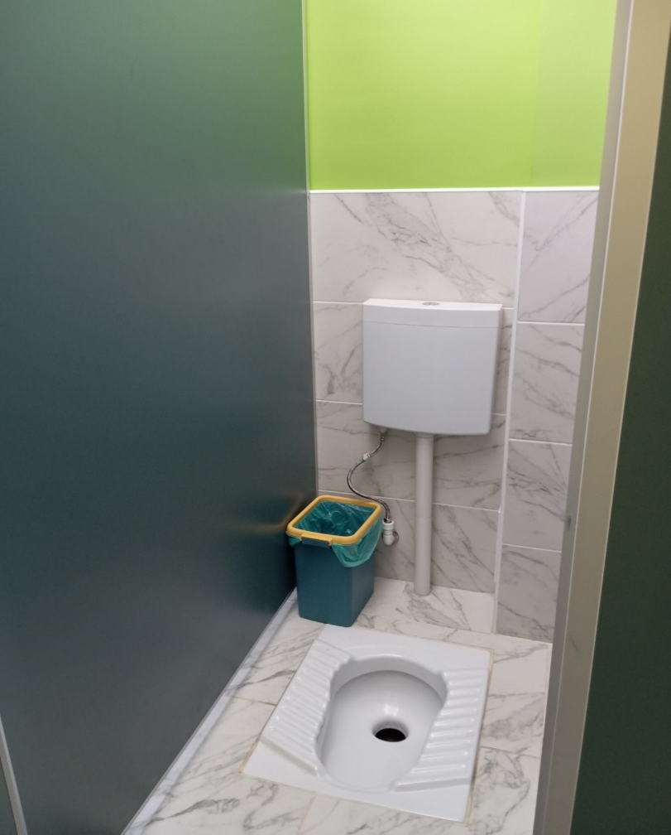
“Образование Спасск-Дальний”
Приморский край
МБОУ ЦО «Содружество»
Ремонт санитарных комнат
БЫЛО
СТАЛО

Slide 22
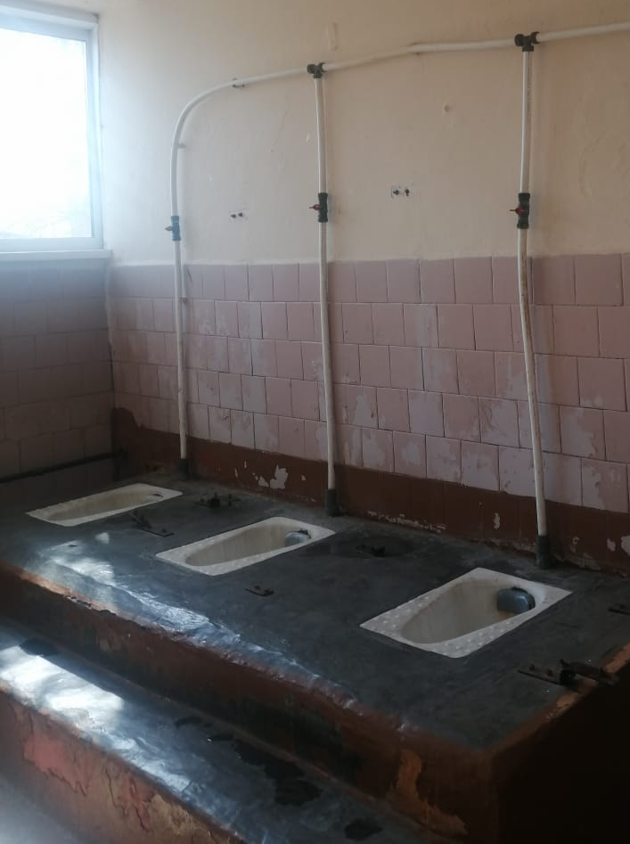
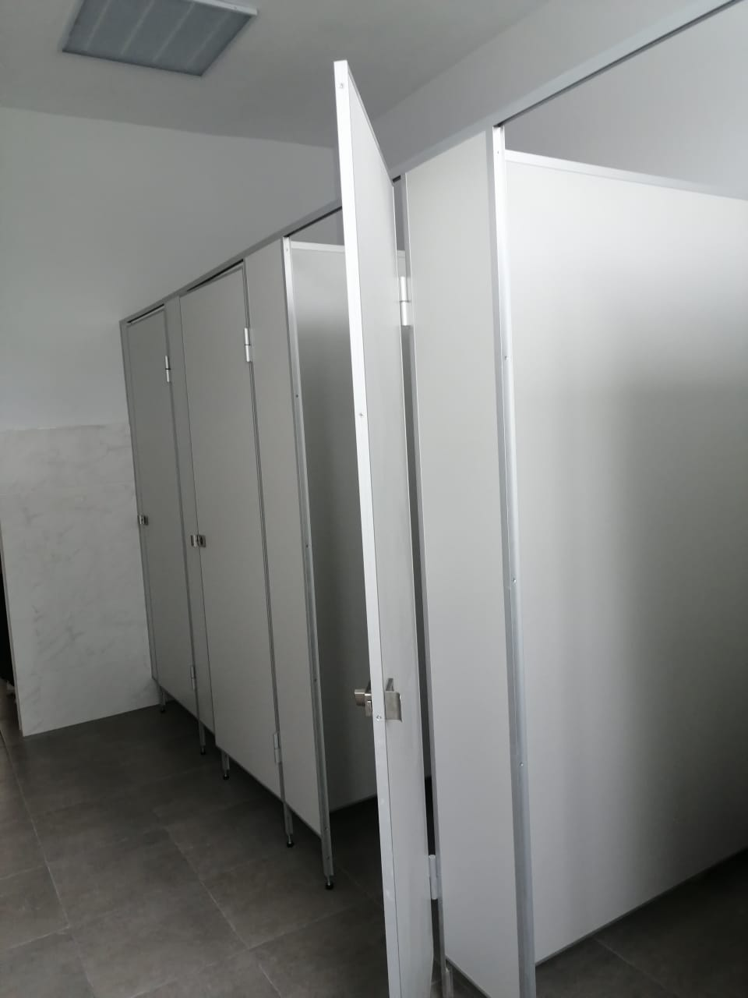
“Образование Спасск-Дальний”
Приморский край
МБОУ ЦО «Интеллект», туалет
Было
Стало

Slide 23
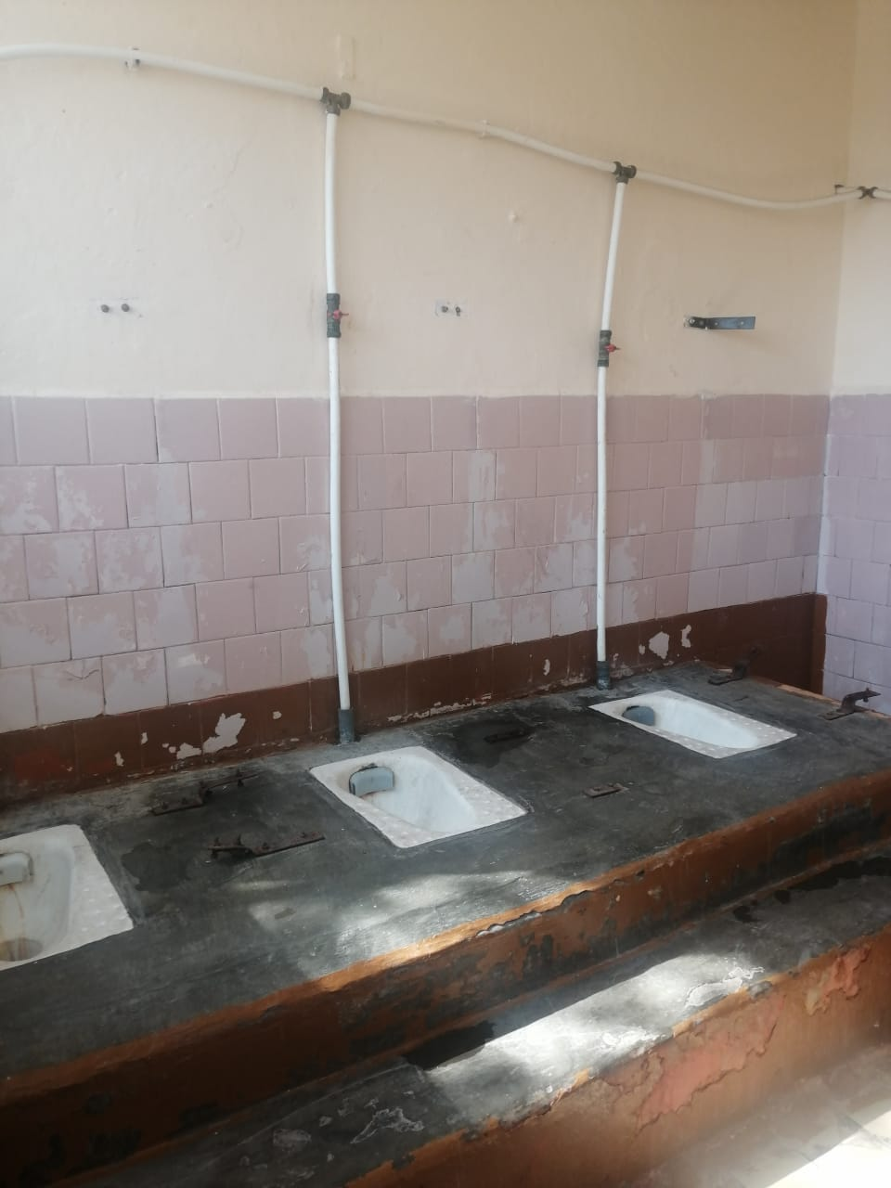
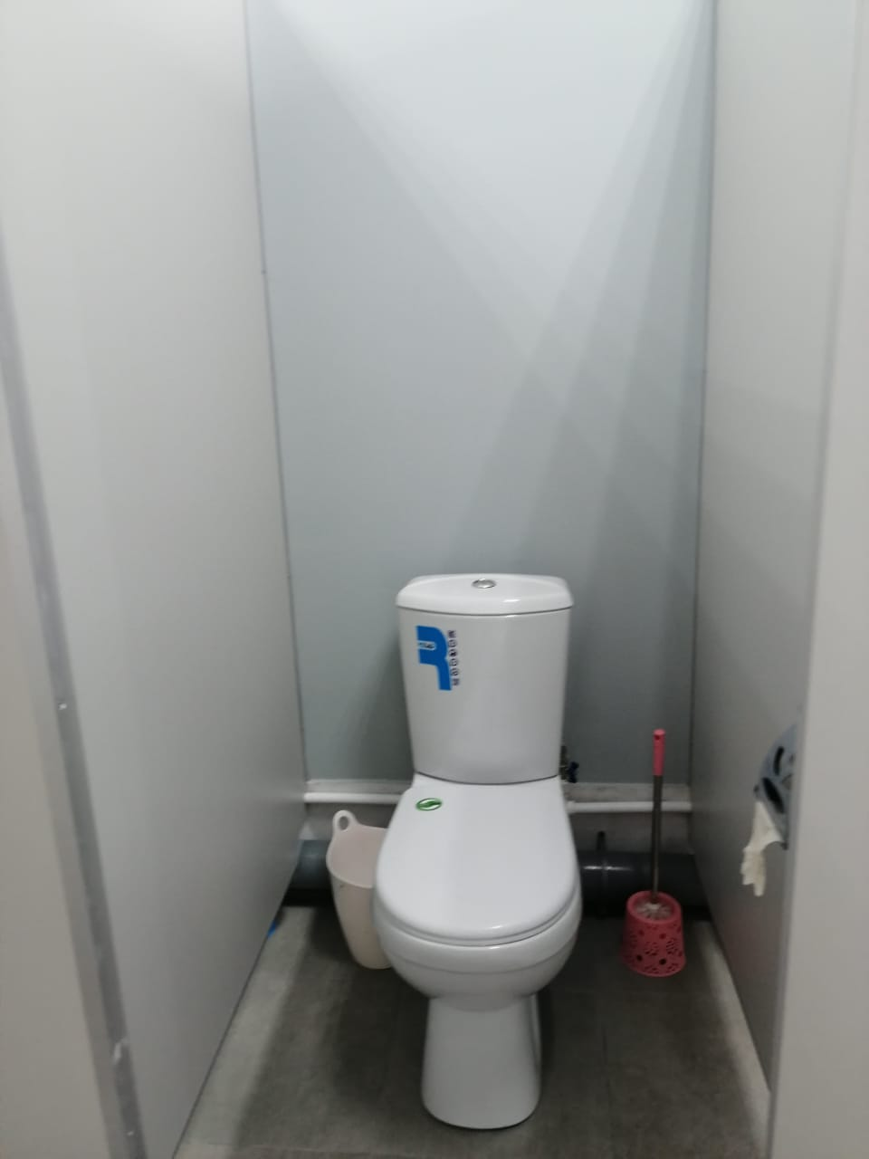
“Образование Спасск-Дальний”
Приморский край
МБОУ ЦО «Интеллект», туалет
Было
Стало

Slide 24
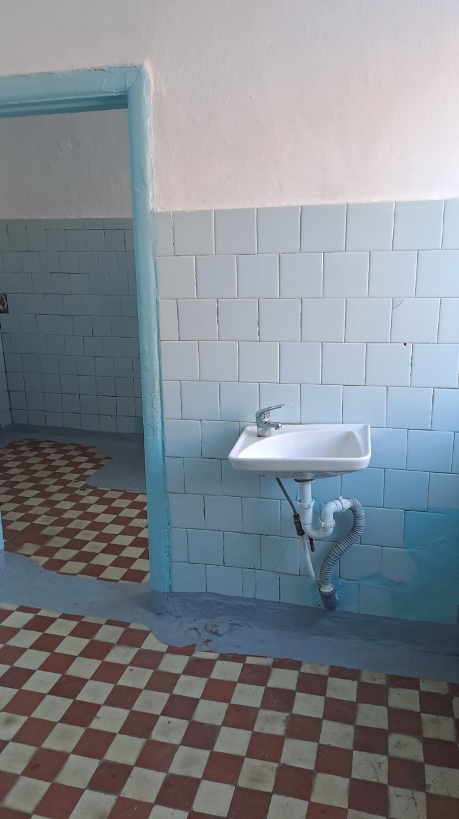
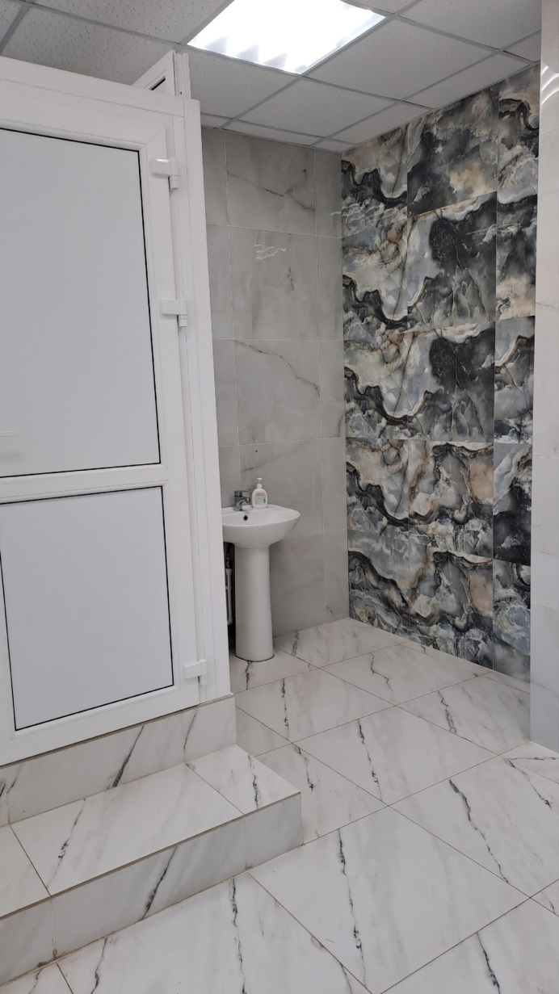
“Образование Спасск-Дальний”
Приморский край
МБОУ СОШ №15, туалетная комната

Slide 25
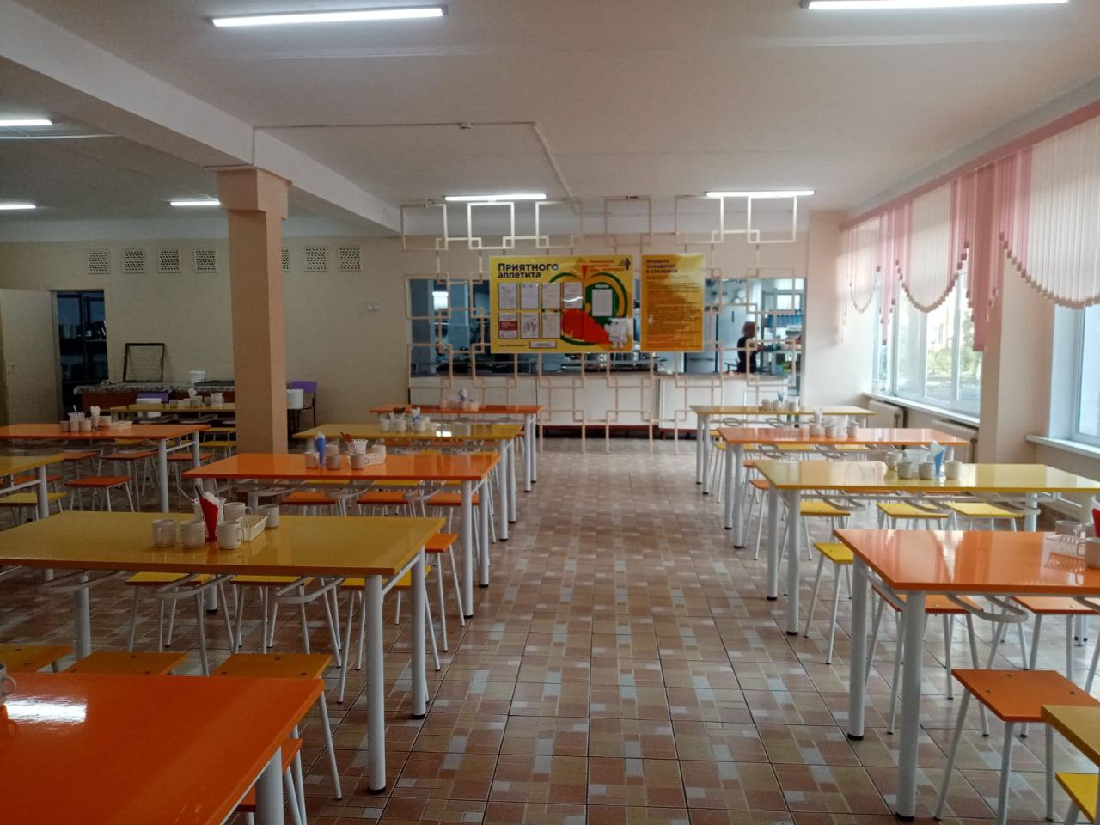
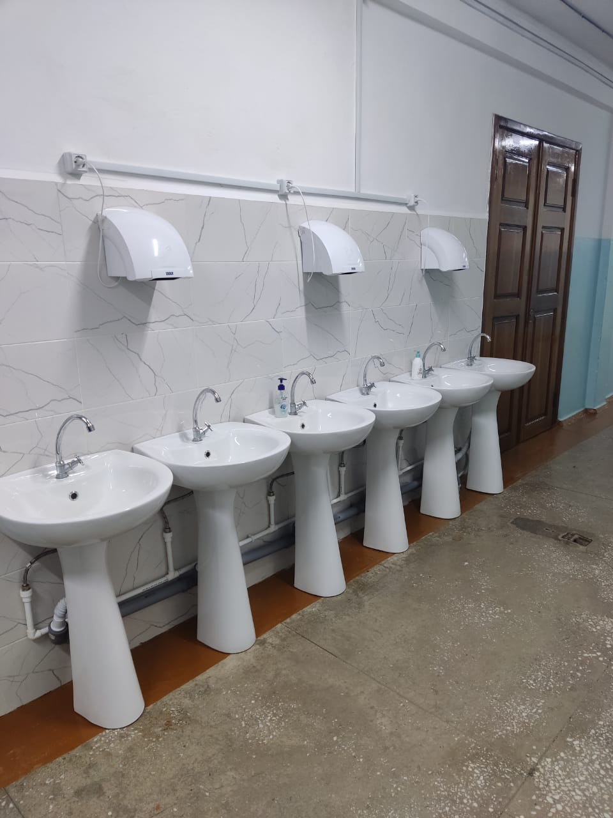
“Образование Спасск-Дальний”
Приморский край
МБОУ ЦО «Интеллект»,
столовая

Slide 26
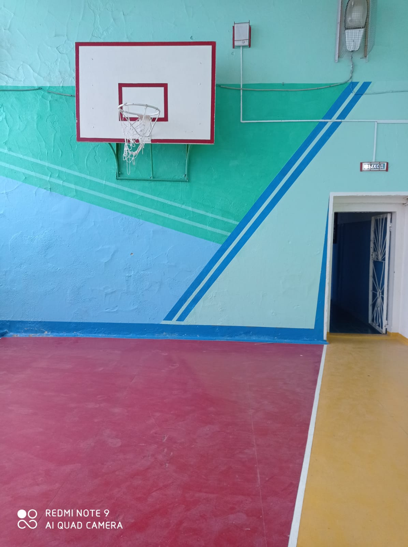
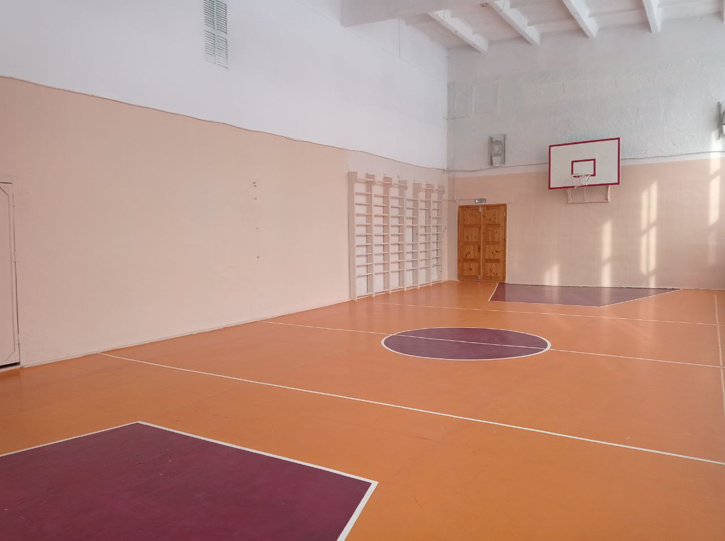
“Образование Спасск-Дальний”
Приморский край
МБОУ СОШ № 5,
спортивный зал
Было
Стало

Slide 27
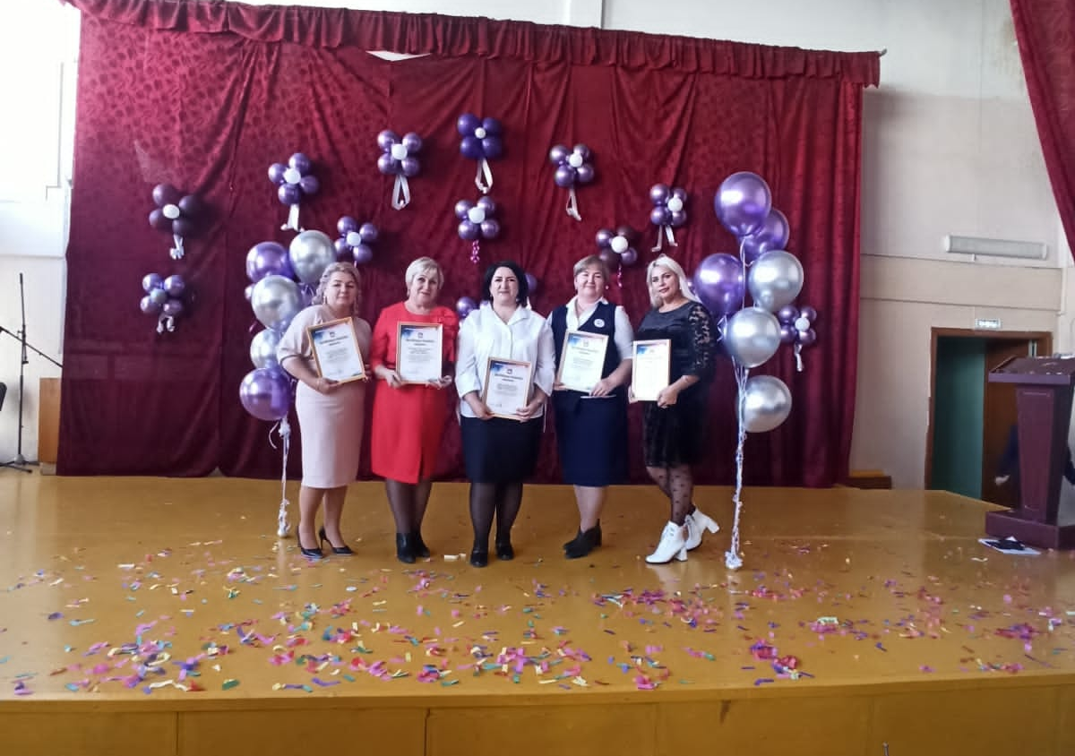
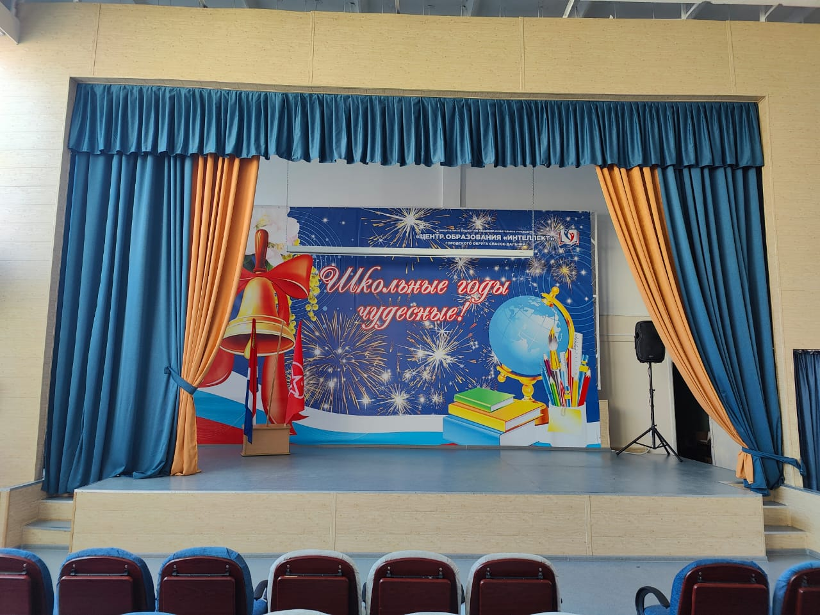
“Образование Спасск-Дальний”
Приморский край
МБОУ ЦО «Интеллект», актовый зал
Было
Стало

Slide 28
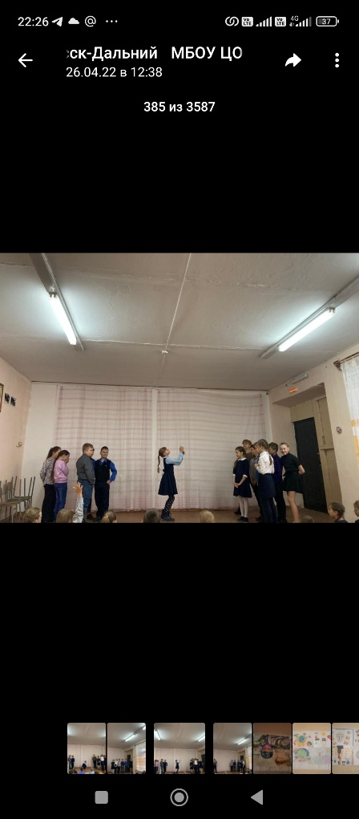
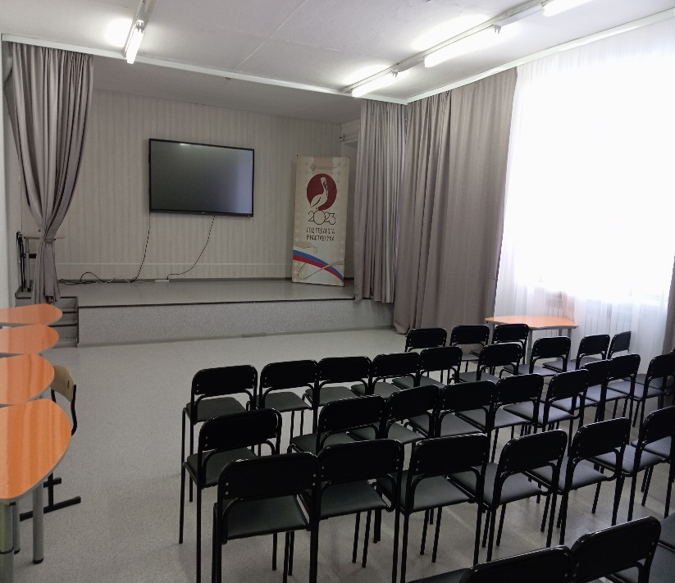
“Образование Спасск-Дальний”
Приморский край
МБОУ ЦО «Содружество»
«Музыкальный зал»
БЫЛО
СТАЛО

Slide 29
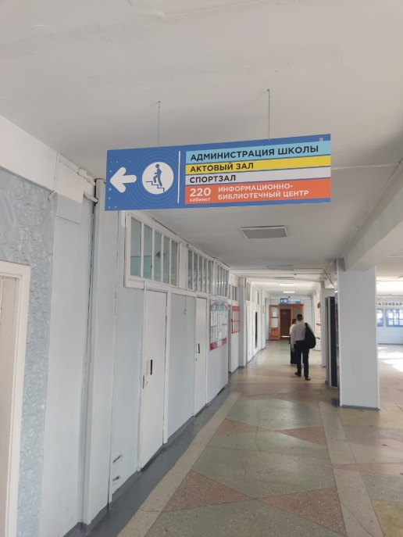
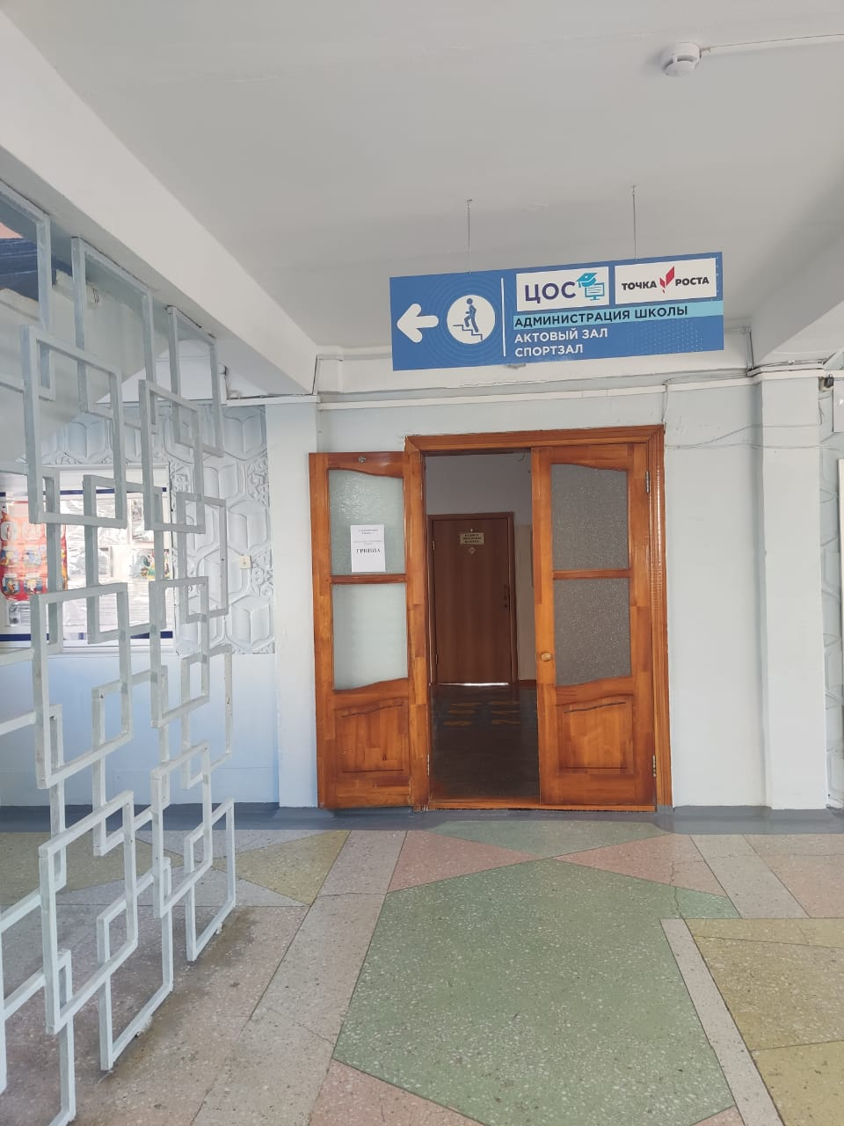
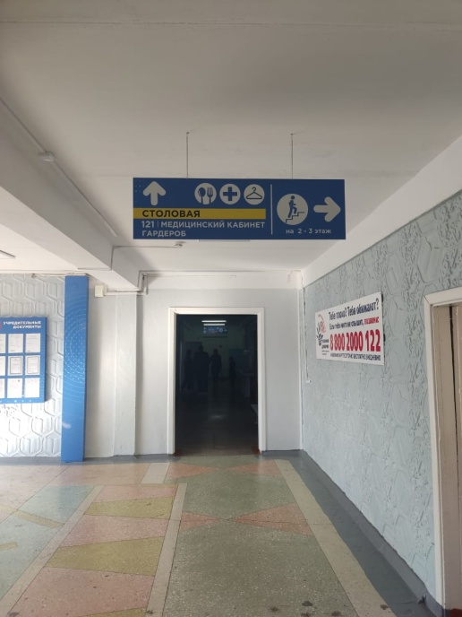
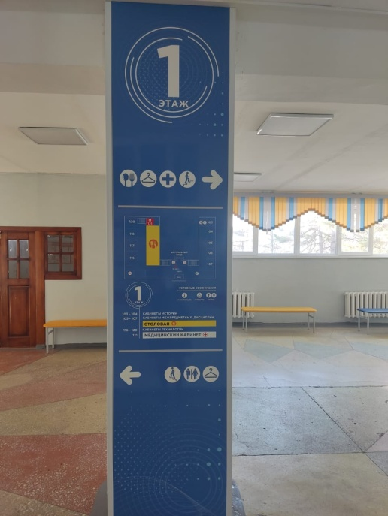
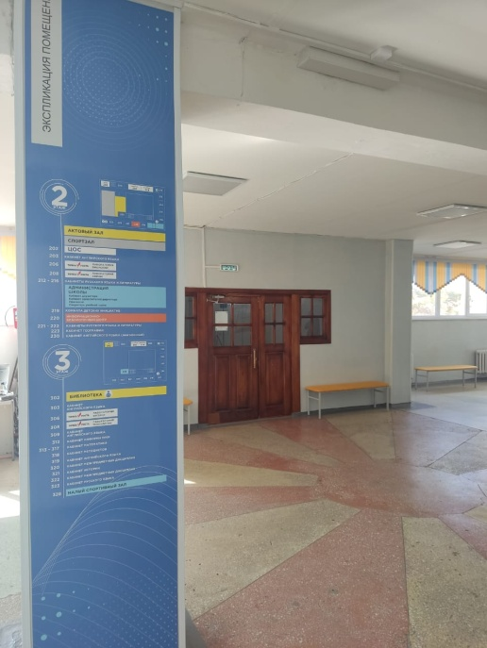
“Образование Спасск-Дальний”
Приморский край
МБОУ ЦО «Интеллект»,
навигация

Slide 30
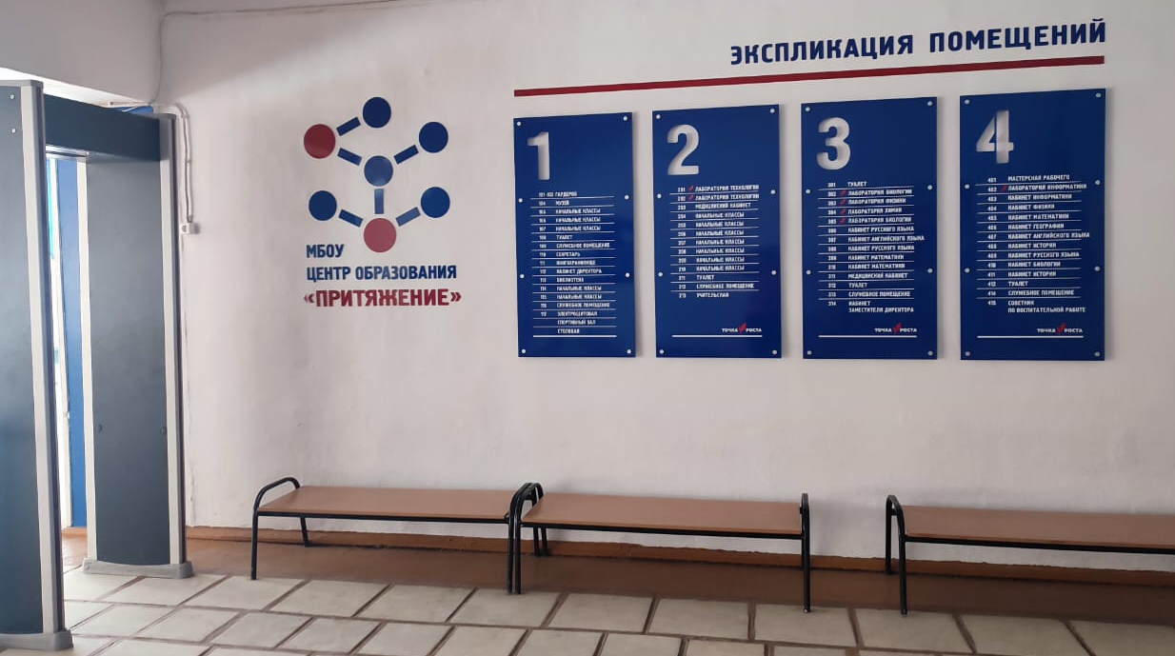
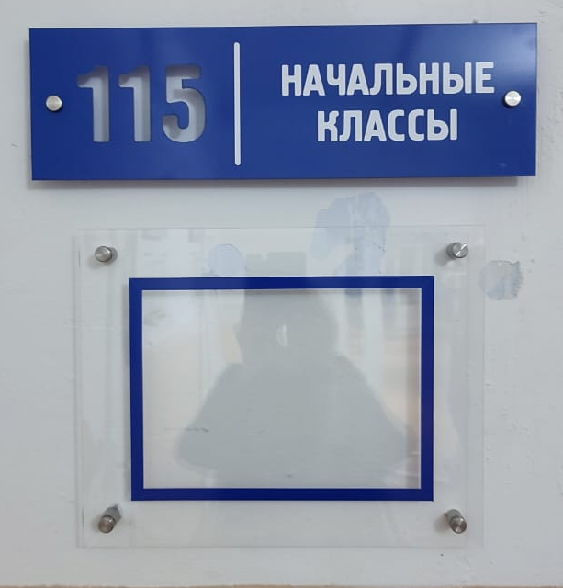
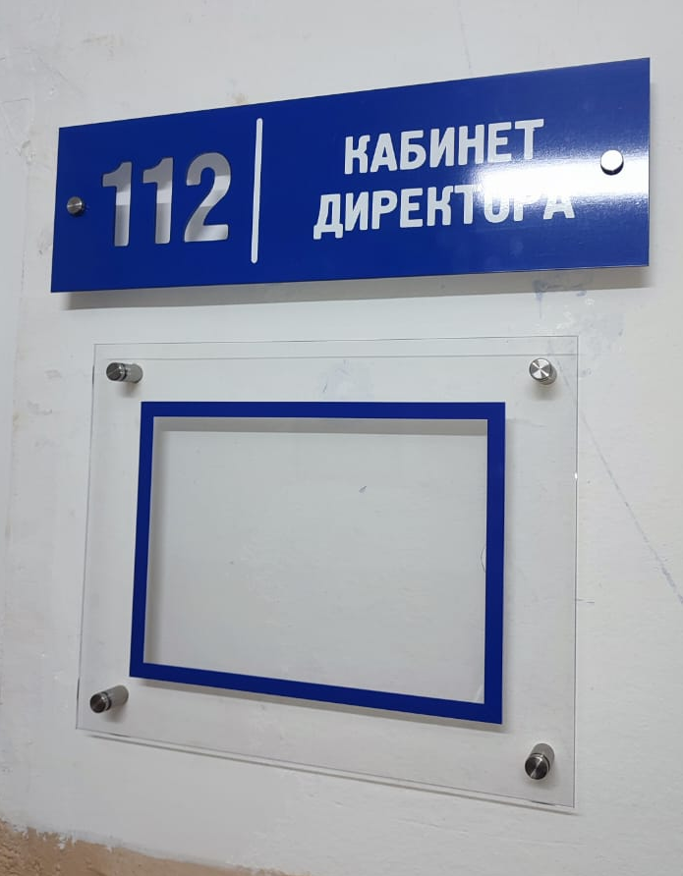

“Образование Спасск-Дальний”
Приморский край
МБОУ ЦО «Притяжение»
проект «Бережливая школа»
логистика
СТАЛО

Slide 31


“Образование Спасск-Дальний”
Приморский край
МБОУ ЦО «Притяжение»
коворкинговая зона
корпус 2, Краснознаменная 38
СТАЛО

Slide 32

“Образование Спасск-Дальний”
Приморский край
МБОУ ЦО «Интеллект»,

Slide 33




“Образование Спасск-Дальний”
Приморский край
МБОУ СОШ № 5 коворкинговая зона, 3 этаж
Было
Стало
Было

Slide 34


“Образование Спасск-Дальний”
Приморский край
МБОУ СОШ № 5,
3 этаж

Slide 35



“Образование Спасск-Дальний”
Приморский край
МБОУ СОШ № 5
РДДМ «Движение первых»
Большая перемена
Было
Стало

Slide 36


“Образование Спасск-Дальний”
Приморский край
МБОУ ЦО «Содружество»
Рекреация 1-го этажа
«Входная зона»
БЫЛО
СТАЛО

Slide 37

“Образование Спасск-Дальний”
Приморский край
МБОУ ЦО «Интеллект»,
Школьные пространства

Slide 38

“Образование Спасск-Дальний”
Приморский край
МБОУ ЦО «Интеллект»,
Школьные пространства

Slide 39



“Образование Спасск-Дальний”
Приморский край
МБОУ ЦО «Притяжение»
БЫЛО
СТАЛО
рекреации,
корпус 1, Красногвардейская 73

Slide 40

“Образование Спасск-Дальний”
Приморский край
МБОУ СОШ №1
Коридор 1 этаж

Slide 41

“Образование Спасск-Дальний”
Приморский край
МБОУ СОШ №1
Коридор 2 этаж

Slide 42

“Образование Спасск-Дальний”
Приморский край
МБОУ СОШ №1
Лестничная клетка 1-2 этаж

Slide 43


“Образование Спасск-Дальний”
Приморский край
МБОУ ЦО «Притяжение»
БЫЛО
лестничный пролет
корпус 1, Красногвардейская 73
СТАЛО

Slide 44


“Образование Спасск-Дальний”
Приморский край
МБОУ ЦО «Притяжение»
БЫЛО
СТАЛО
лестничный пролет корпус 1, Красногвардейская 73

Slide 45


“Образование Спасск-Дальний”
Приморский край
МБОУ ЦО «Притяжение»
СТАЛО
БЫЛО
Информационно-библиотечный центр
корпус 2, Краснознаменная 38

Slide 46


“Образование Спасск-Дальний”
Приморский край
МБОУ ЦО «Притяжение»
СТАЛО
Информационно-библиотечный центр
корпус 1, Красногвардейская 73

Slide 47





“Образование Спасск-Дальний”
Приморский край
МБОУ СОШ № 5, информационно- библиотечный центр
Было
Стало

Slide 48


“Образование Спасск-Дальний”
Приморский край
МБОУ ЦО «Интеллект»,
ЦОС
Стало
Было

Slide 49


“Образование Спасск-Дальний”
Приморский край
МБОУ СОШ №15,
кабинет ЦОС

Slide 50


“Образование Спасск-Дальний”
Приморский край
МБОУ ЦО «Интеллект»,
2 этаж
Было
Стало

Slide 51


“Образование Спасск-Дальний”
Приморский край
МБОУ ЦО «Интеллект»,
Лаборатория химии
Стало
Было

Slide 52


“Образование Спасск-Дальний”
Приморский край
МБОУ СОШ № 5, лаборантская физики
Было
Стало

Slide 53


“Образование Спасск-Дальний”
Приморский край
МБОУ ЦО «Притяжение»
СТАЛО
БЫЛО
естественно-научный центр
корпус 2, Краснознаменная 38

Slide 54


“Образование Спасск-Дальний”
Приморский край
МБУДО «Созвездие»
Проекты «Новые места»
«Мобильный технопарк Кванториум»
Кабинет «3Д моделирование и робототехника»
БЫЛО
СТАЛО

Slide 55


“Образование Спасск-Дальний”
Приморский край
МБУДО «Созвездие»
Швейная мастерская
БЫЛО
СТАЛО

Slide 56


“Образование Спасск-Дальний”
Приморский край
МБУДО «Созвездие»
Картодром
БЫЛО
СТАЛО

Slide 57


“Образование Спасск-Дальний”
Приморский край
МБОУ ЦО «Интеллект»,
Кабинет «Основ безопасности и защиты Родины»

Slide 58


“Образование Спасск-Дальний”
Приморский край
МБОУ ЦО «Интеллект»,
Кабинет «Основ безопасности и защиты Родины»

Slide 59






“Образование Спасск-Дальний”
Приморский край
МБОУ СОШ №15,
кабинет ОБЖ

Slide 60




“Образование Спасск-Дальний”
Приморский край
МБОУ ЦО «Интеллект»,
видеонаблюдение

Slide 61



“Образование Спасск-Дальний”
Приморский край
МБОУ ЦО «Притяжение»
видеонаблюдение,
корпус 1, Красногвардейская 73

Slide 62


“Образование Спасск-Дальний”
Приморский край
МБОУ СОШ 5,
Проект «Молодежный бюджет» - объект «Современная школа: уличный актовый зал, воркаут»

Slide 63

“Образование Спасск-Дальний”
Приморский край
МБОУ ЦО «Интеллект»,
Проект «Молодежный бюджет» - объект «Кабинет географии под открытым небом»

